Slide 1
全国地方高校UOOC（优课）联盟
UNIVERSITY OPEN ONLINE COURSES
学生使用手册
2018年9月

Slide 2
目录
1、访问网站
2、平台注册
3、用户登录
4、学生认证
5、学分课选课
6、课程学习
7、课程退课
8、个人中心
9、问题咨询

Slide 3
1
访问网站

Slide 4
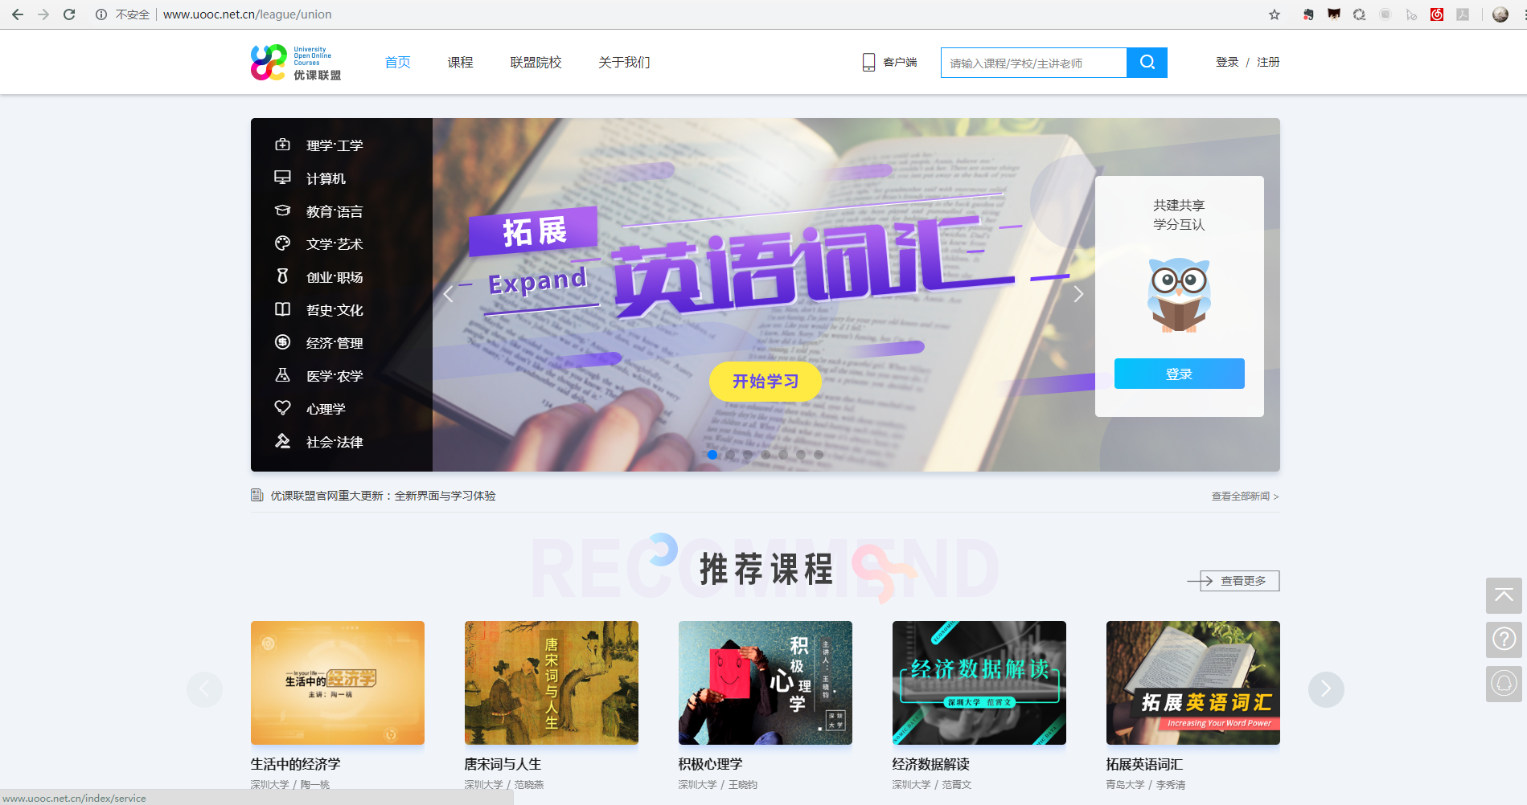
1.1、访问网站
平台网址
打开浏览器，输入网址（uooc.net.cn）进入平台。
温馨提示：可收藏该网站到书签栏，方便以后使用。

Slide 5
2
平台注册

Slide 6
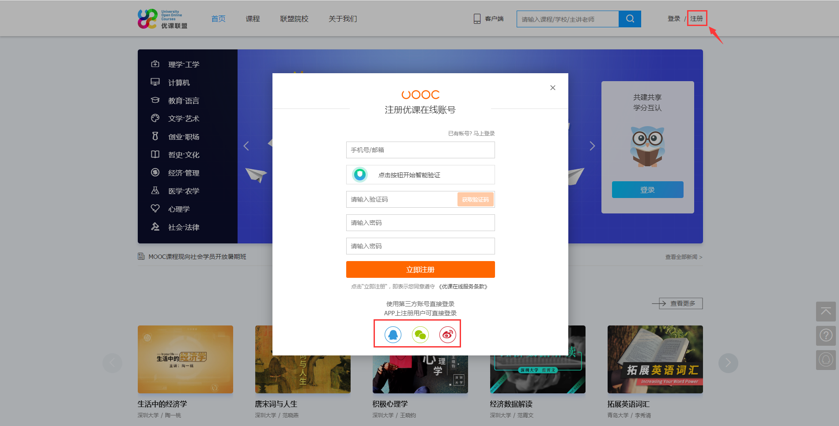
2.1、平台注册
1、点击网站右上角【注册】按钮。
输入账号
智能验证
2、填写账号/密码等注册信息。
输入验证码
输入密码
再次输入密码
点击注册
3、可以使用第三方账号直接登录。

Slide 7
3
用户登录

Slide 8
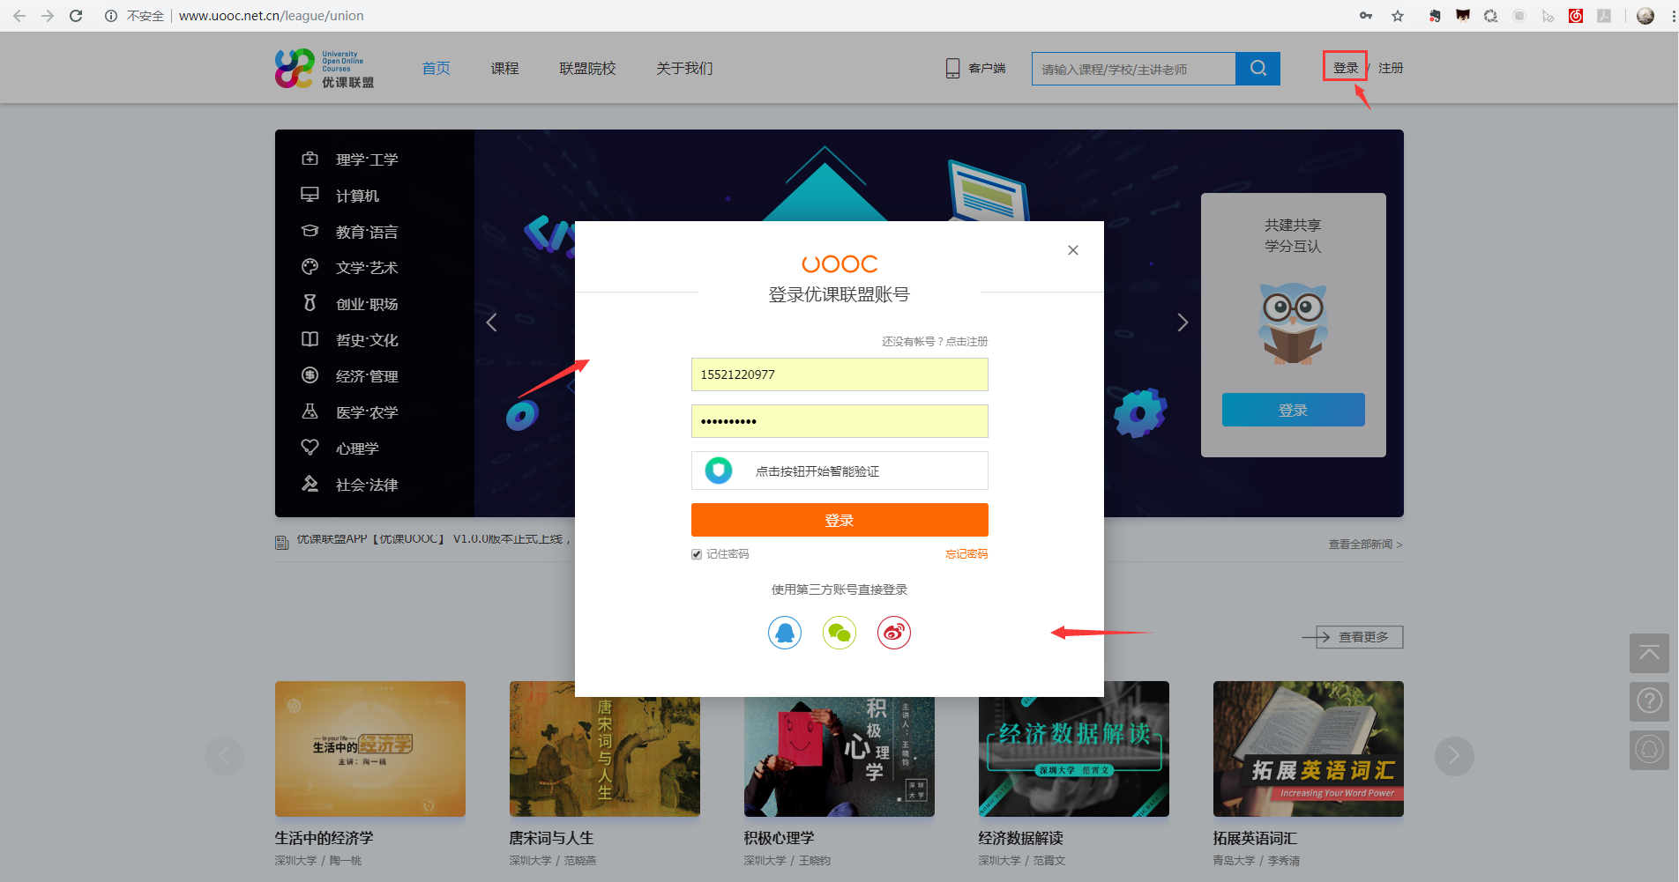
3.1、用户登录
1、点击网站右上角【登录】按钮。
输入账号
2、填写账号/密码等登录信息。
输入密码
智能验证
点击登录
记住密码
3、可以使用第三方账号直接登录。

Slide 9
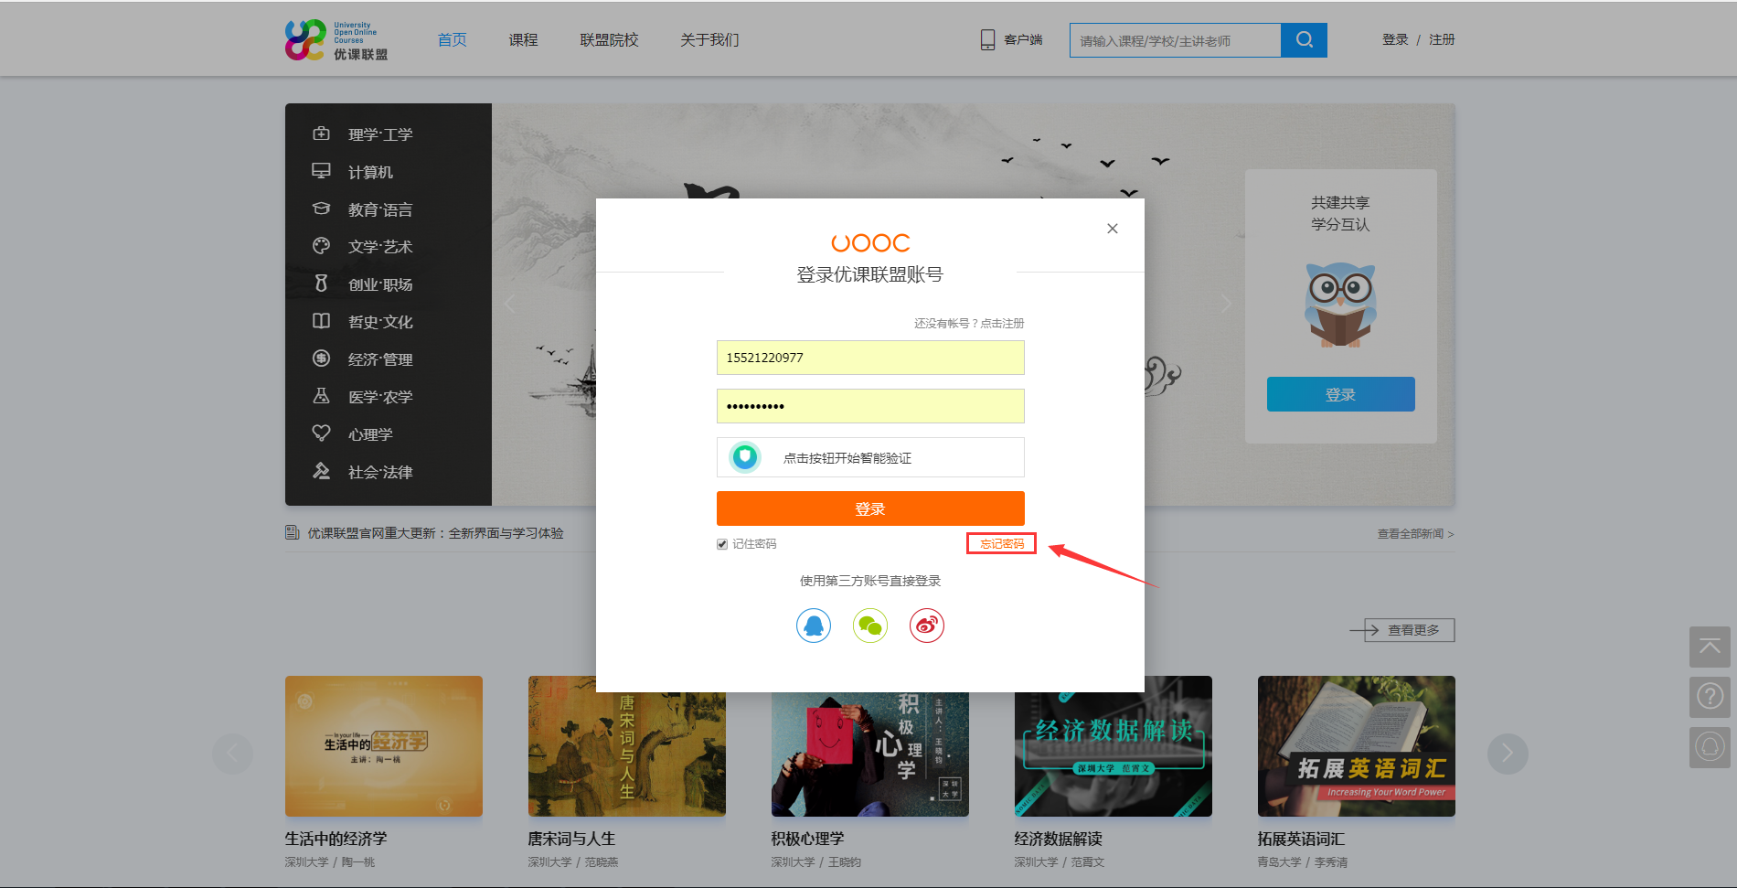
3.2、忘记密码
1、点击网站右上角【登录】按钮。
2、点击【忘记密码】按钮。

Slide 10
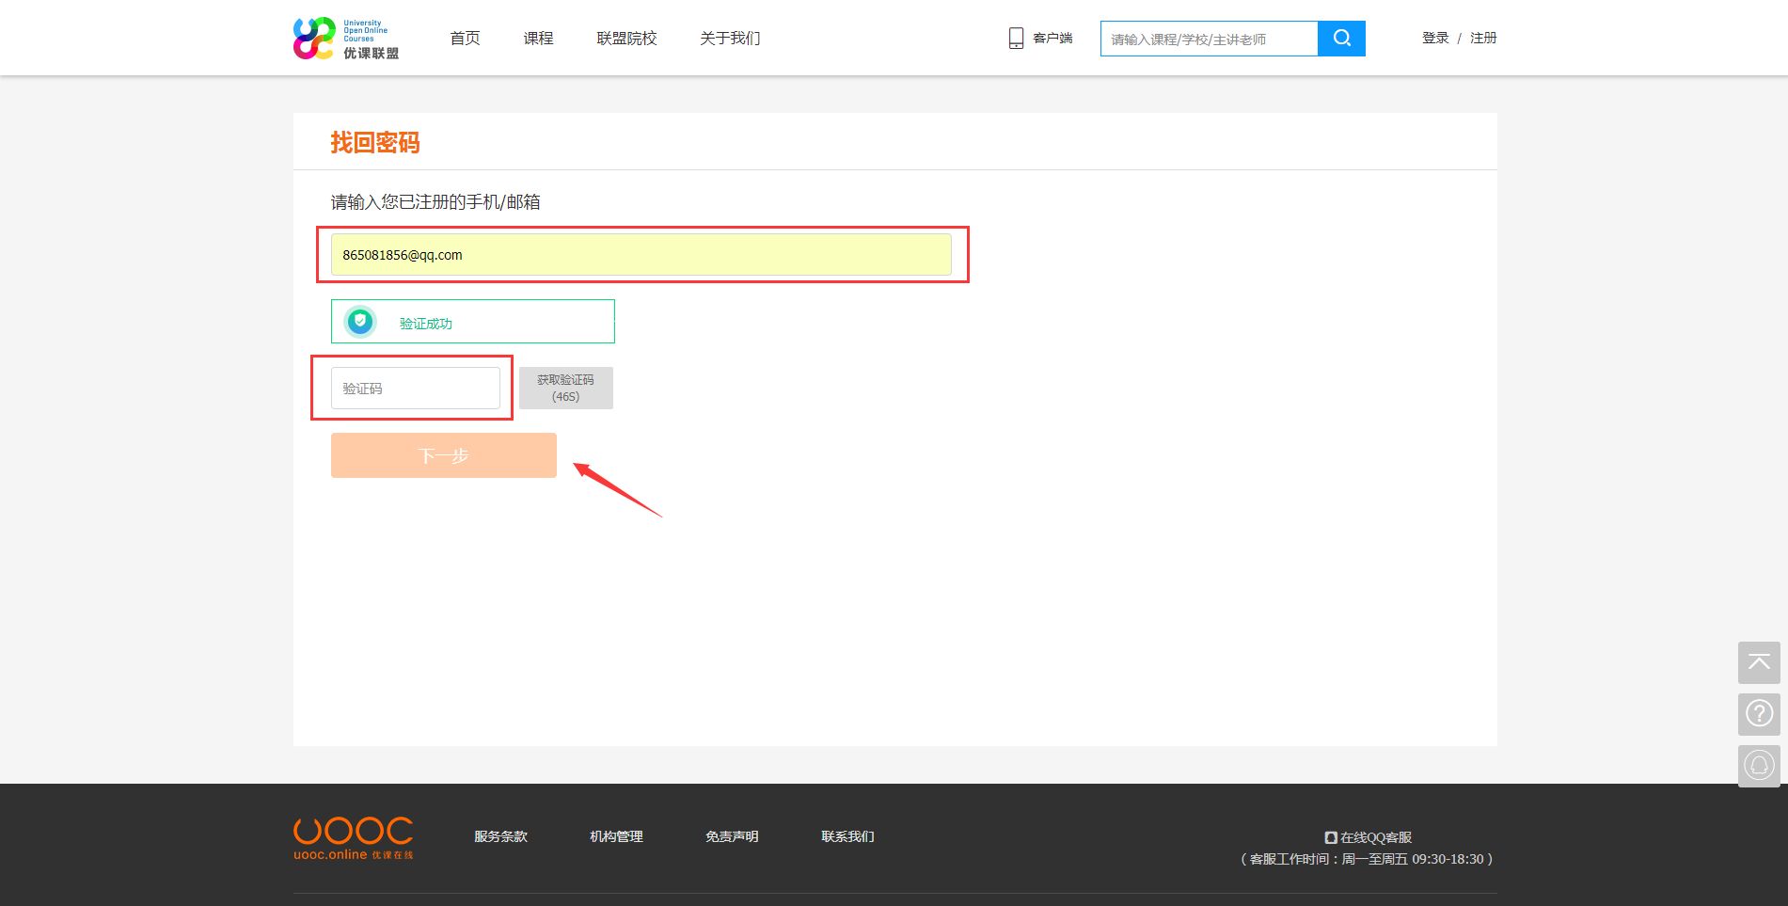
3.2、忘记密码
1、输入已注册的手机/邮箱。
2、点击【智能验证】。
3、输入获取的验证码。
4、点击【下一步】。

Slide 11
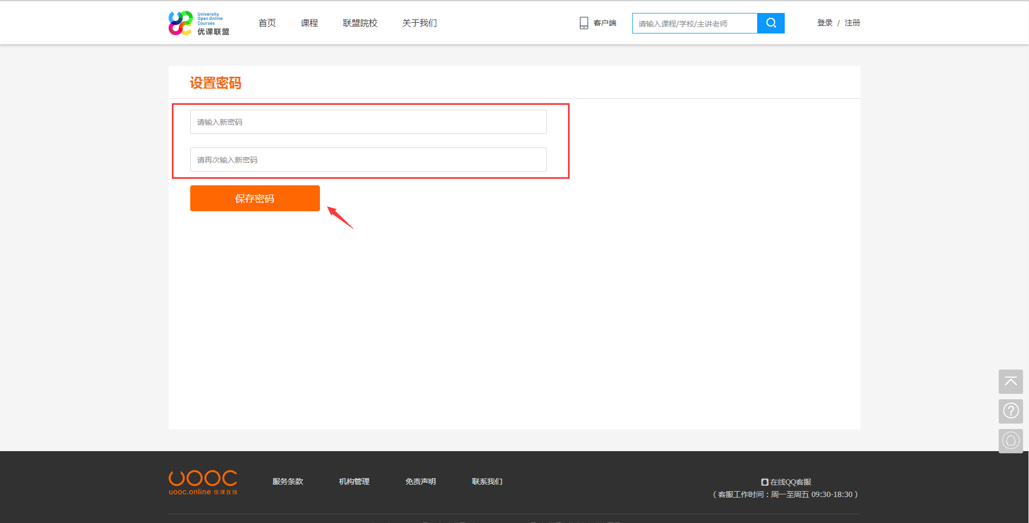
3.2、忘记密码
1、输入新密码。
2、保存密码。

Slide 12
4
学生认证

Slide 13
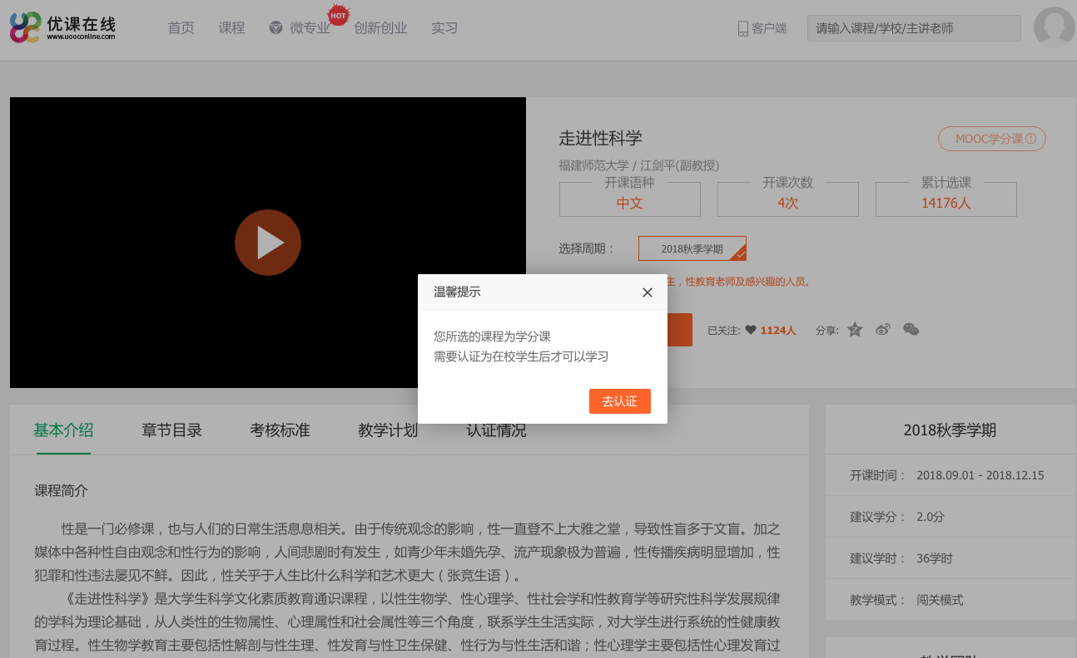
4.1、认证入口
任选一门学分课，弹出如图所示的提示，
然后点击【去认证】跳转到学生认证界面

Slide 14
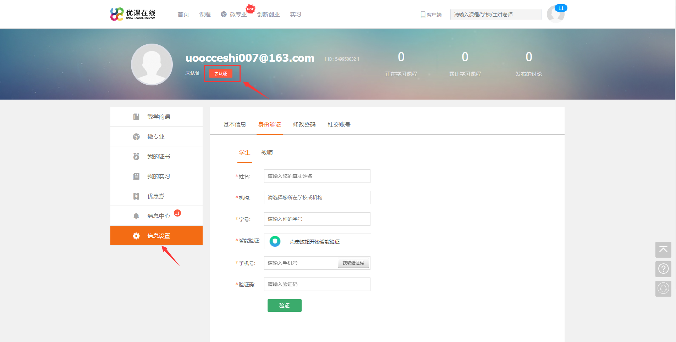
4.2、填写认证信息
路径一：点击【去认证】。
输入姓名
选择机构
输入学号
智能验证
输入手机号获取验证码
路径二：点击【信息设置】-【身份验证】。
输入验证码
录入信息后，点击【验证】，等待审核。

Slide 15
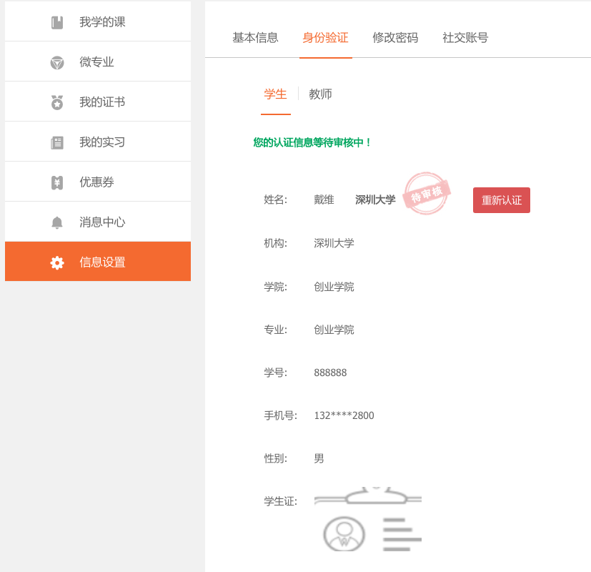
4.3、等待审核
我们会把您的信息与学校教务信息进行验证，如信息有误将会影响您的学习成绩，如信息虚假，将直接被删除账号
等待审核过程中，若认证信息填写有误，可重新认证！

Slide 16
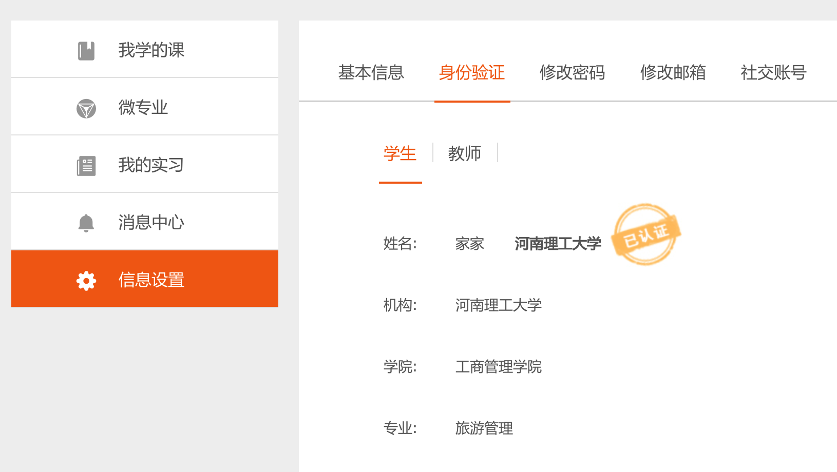
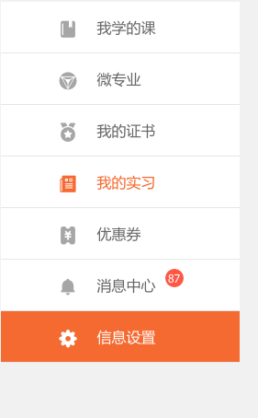
4.4、审核通过
身份认证通过如图所示。

Slide 17
5
学习学分课

Slide 18
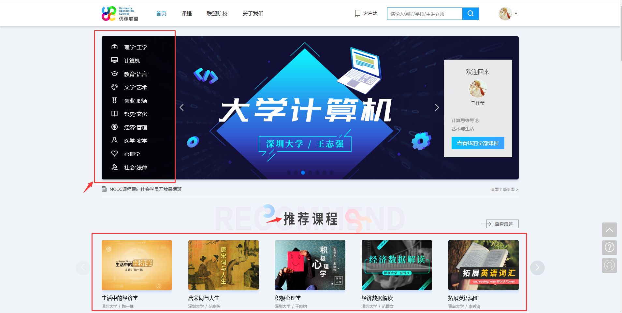
5.1、选课
1、按照类别进行筛选。
2、学习首页推荐课程。

Slide 19
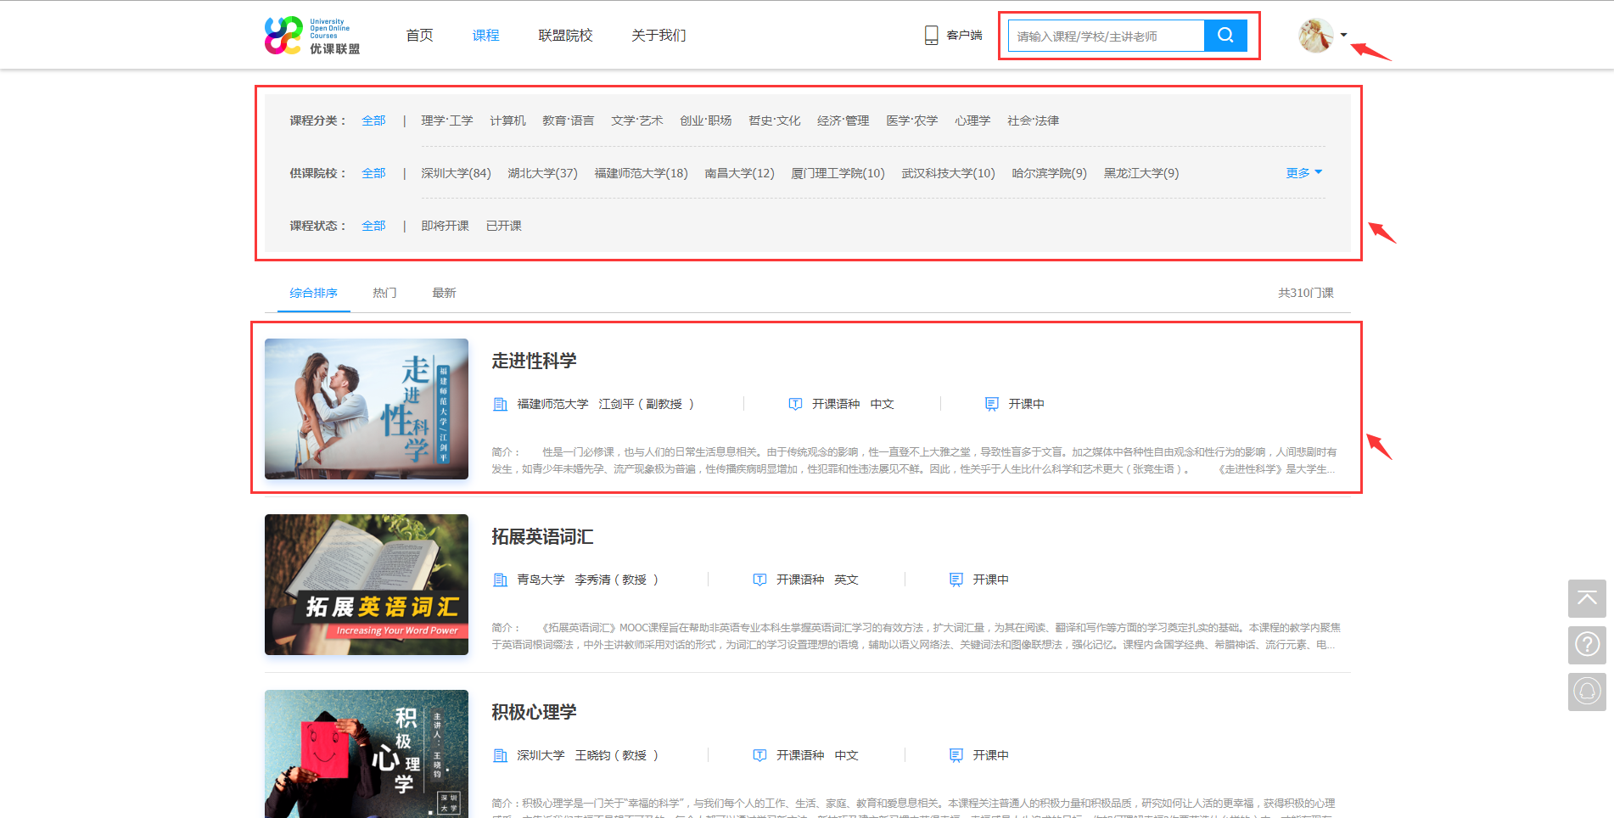
5.1、选课
1、主动搜索。
2、类别筛选。
3、列表选择。

Slide 20
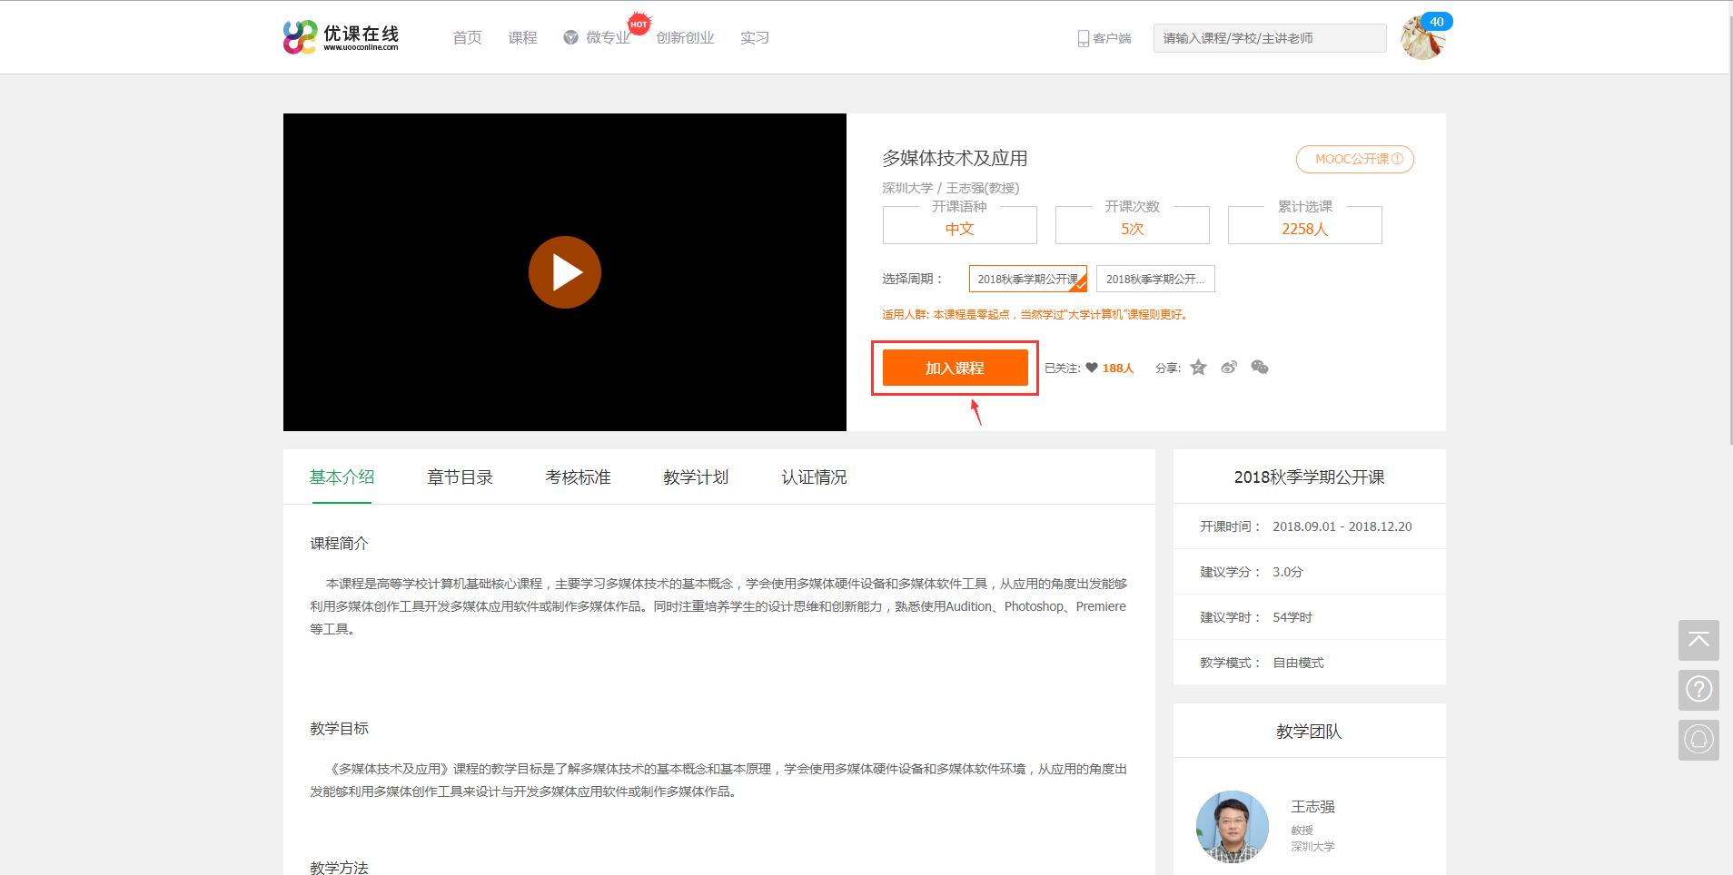
5.2、加入课程
选择需要学习的周期，然后点击加入课程即可选择该门课程进行学习，
请正确选择自己需要的加入的周期
3、列表选择。

Slide 21
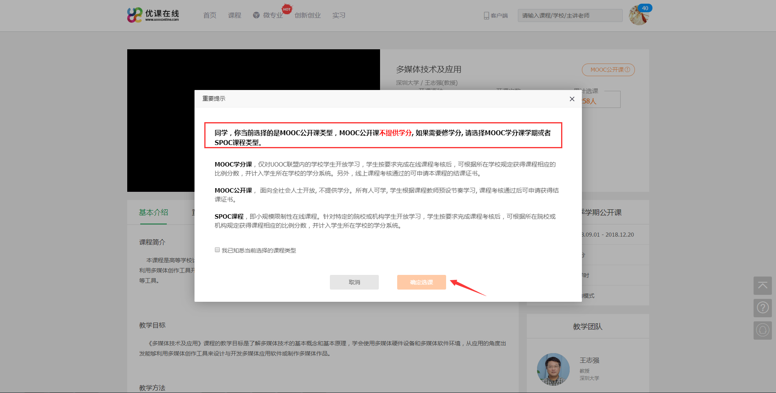
5.2、加入课程
课程详情界面，针对MOOC公开课，学生加入时出现弹框提醒，引导学生正确选课。

Slide 22
6
课程学习

Slide 23
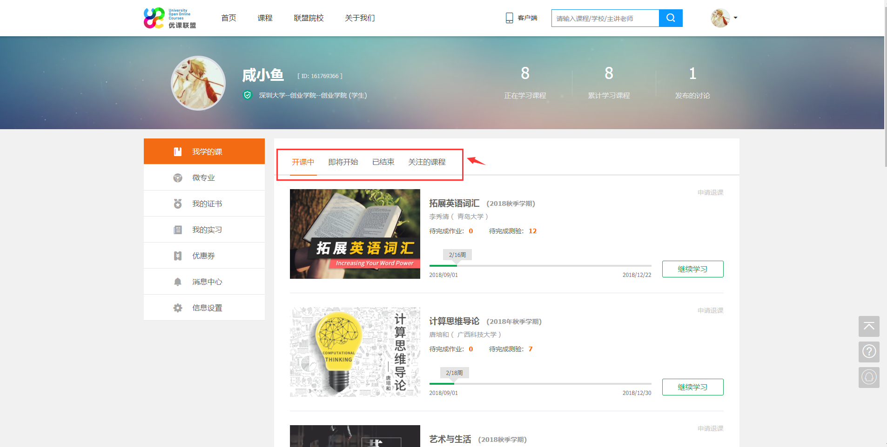
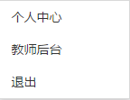

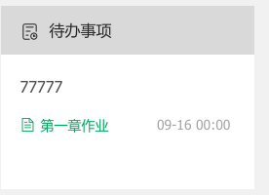
6.1、开始学习
在个人中心中，查看我学的课，点击【继续学习】，进入学习页面
如果教师发布了作业，学生没有完成前，会出现待办事项

Slide 24
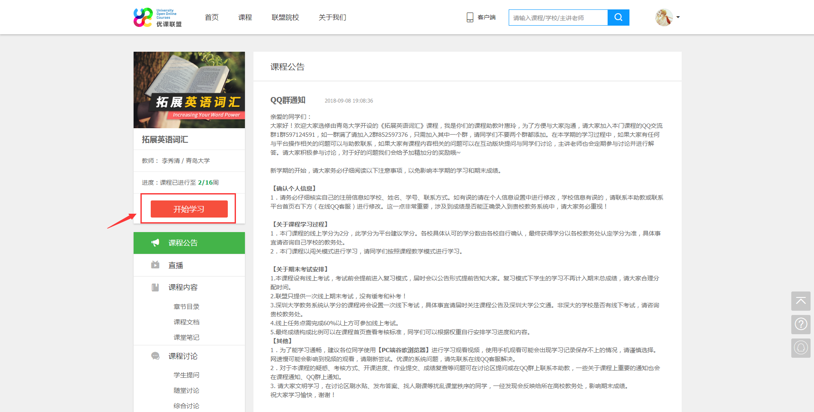
6.1、开始学习
点击【开始学习】

Slide 25
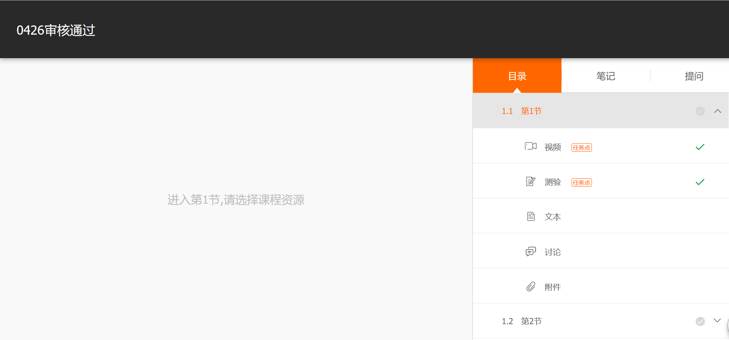

6.2、学习课程-概述
右侧栏有三个标签：目录、笔记、提问，默认展示第一个章节目录内容；
右侧目录会显示章节的学习资源，类型有视频、文本、附件、讨论、测验五类，每个章节有1个或多个资源；
课程资源标注任务点的，必须完成，任务点完成后，该项后面会打绿色√

Slide 26
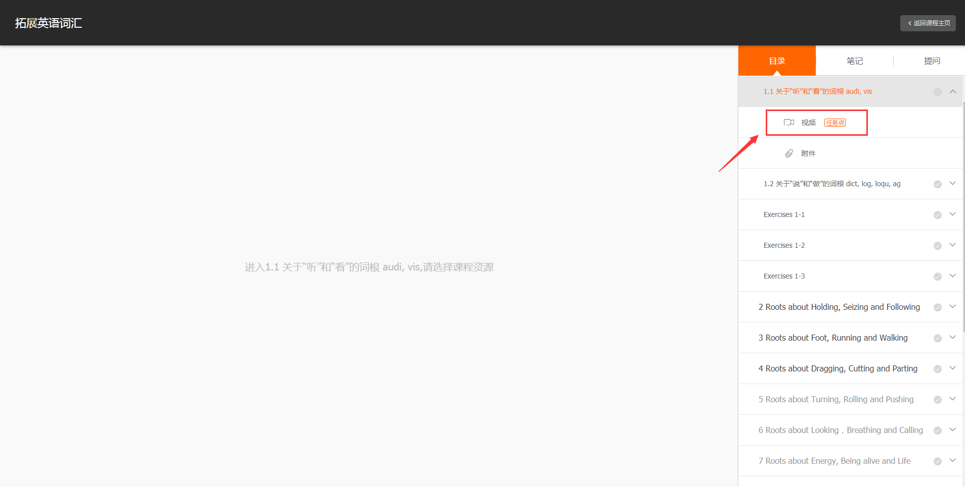
6.2、学习课程-视频
在【课程目录】选择学习的课程资源
任务点：表明观看该门课程会获得相应的分数。
温馨提示：
教师可以将学习设置成两种模式，一种是闯关模式，一种是自由模式。
课程为闯关模式时，需先完成之前章节的视频和测验，再开始下一个章节的学习。
课程为自由模式时，可以不必严格按照章节的顺序学习。

Slide 27
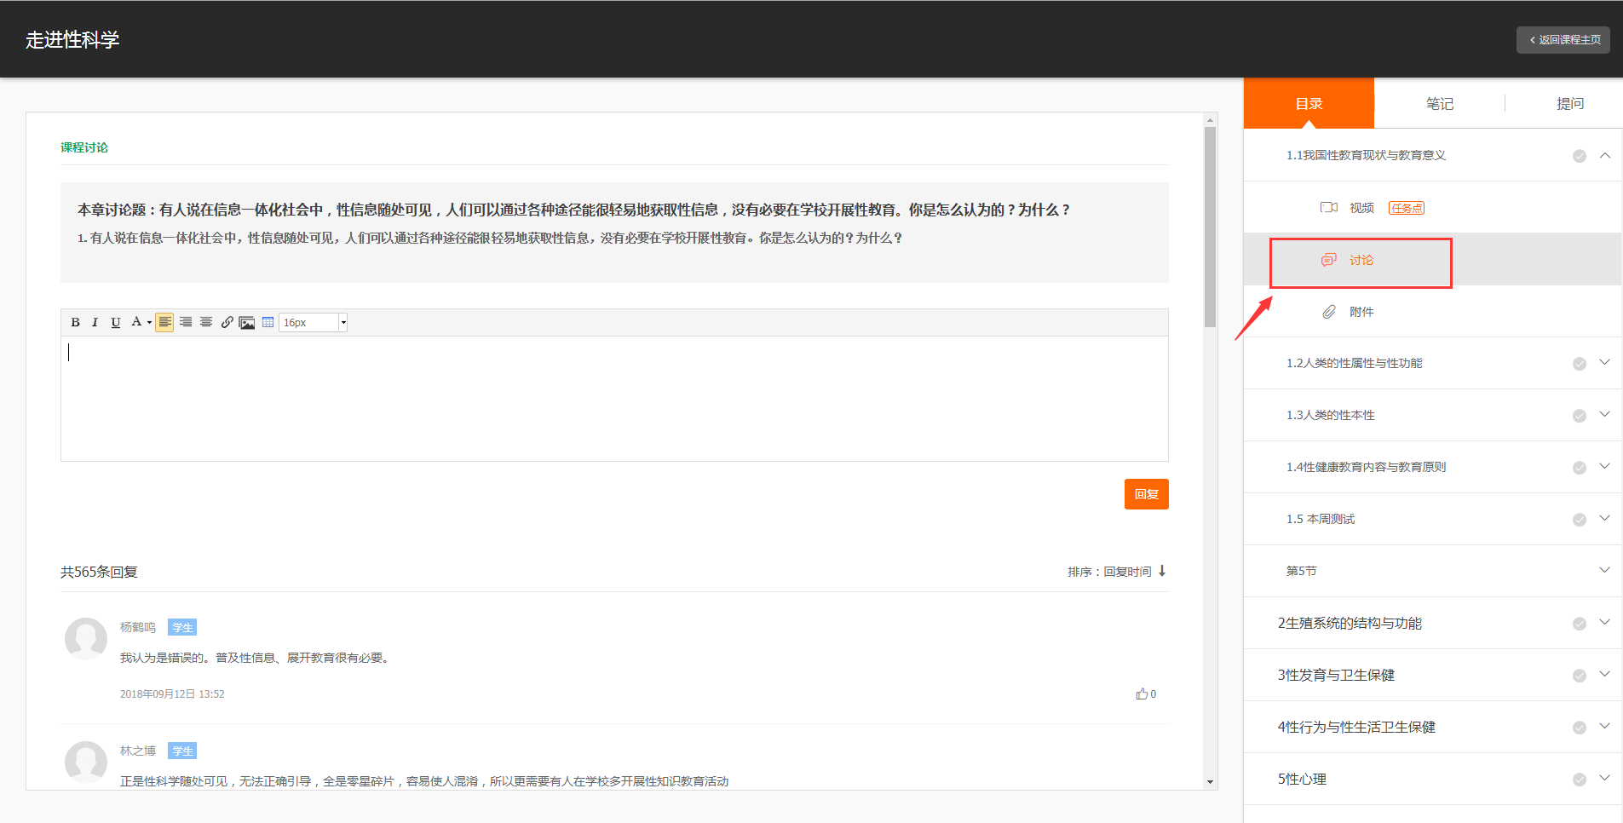
6.2、学习课程-讨论
【讨论】为老师设置的讨论题，学生可以参与讨论。

Slide 28
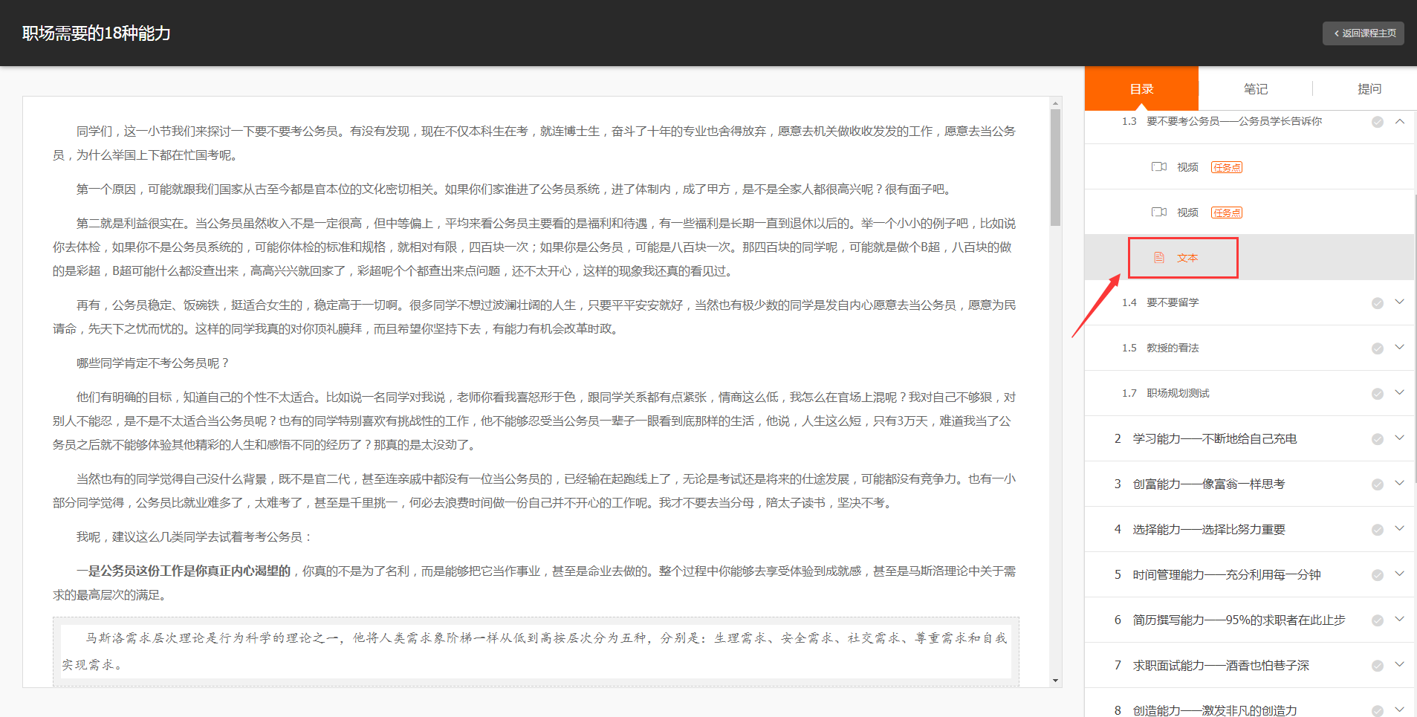
6.2、学习课程-文本
【文本】为老师录入的扩展内容，学生可以深入学习。

Slide 29
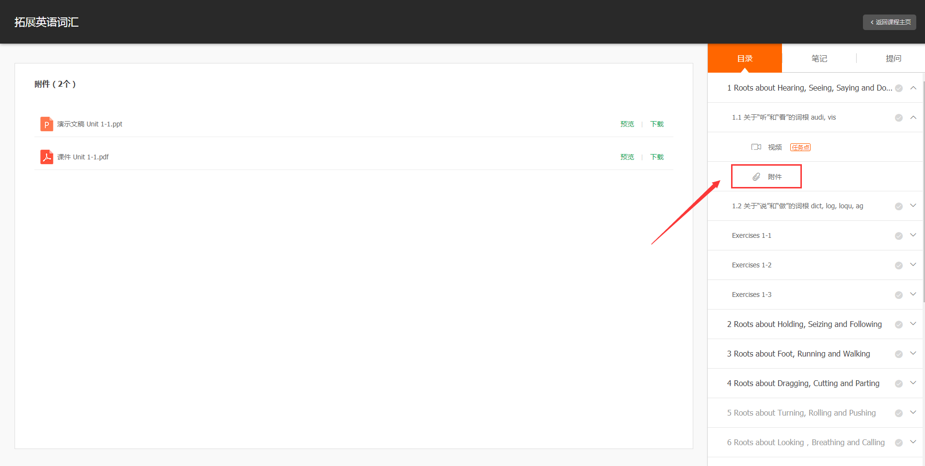
6.2、学习课程-附件
【附件】为老师上传的文稿或课件，学生可以预览或者下载到本地。

Slide 30
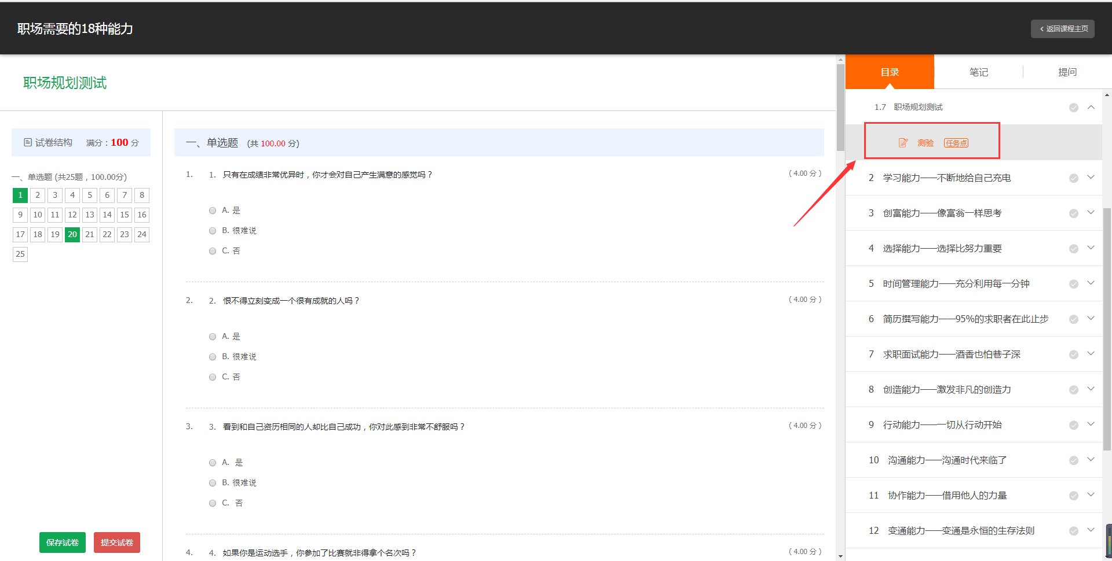
6.2、学习课程-测验
【测验】为学生需要完成的章节测试。
按照章节进度完成试卷，并提交试卷。

Slide 31
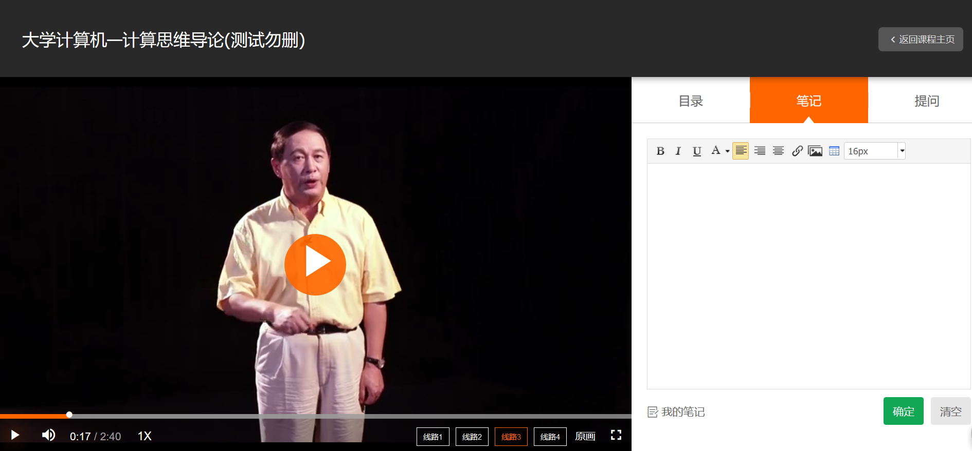
6.3、笔记
点击【笔记】标签：可在输入框中记录课堂学习笔记，以便复习查阅
点击【我的笔记】查看所有我记过的笔记

Slide 32
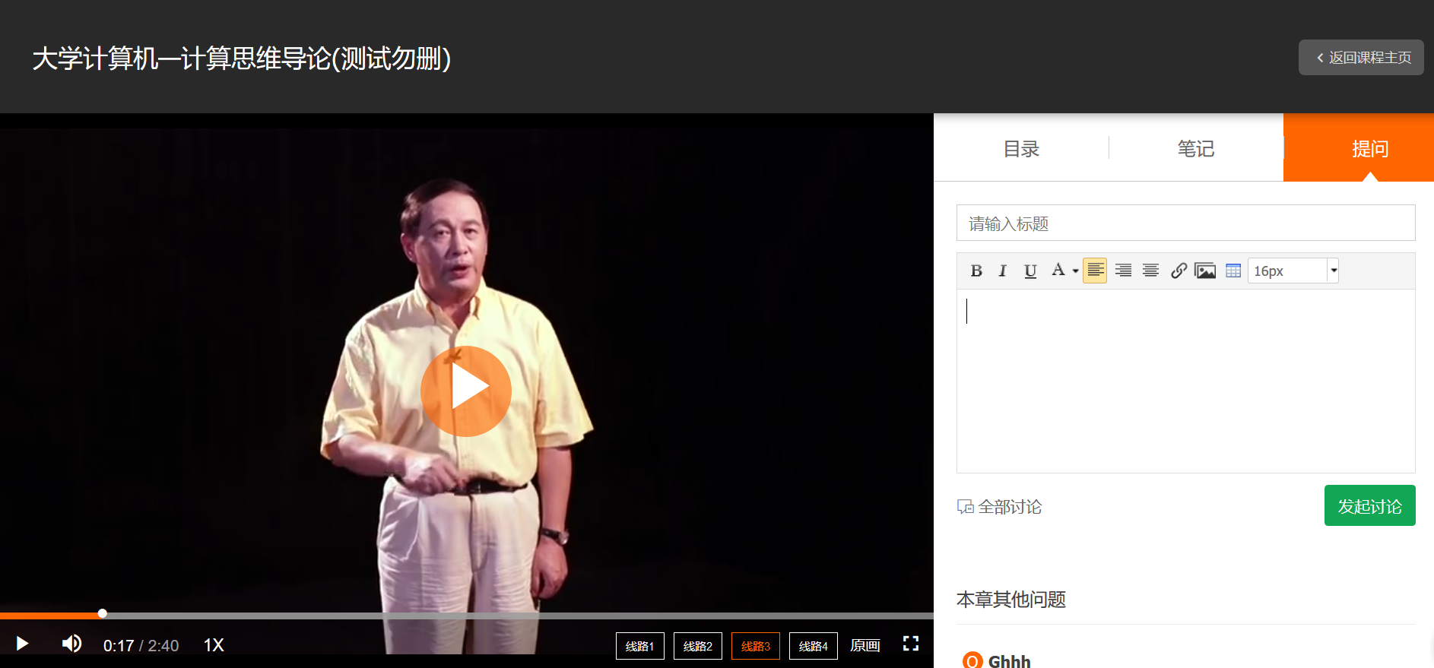
6.4、提问
点击【提问】标签：可在输入框中向老师发起提问
点击【全部讨论】，可查看该章节全部讨论
注意：如有其他同学在本章提了问题，会显示本章其他问题，可以查看其它同学的提问

Slide 33
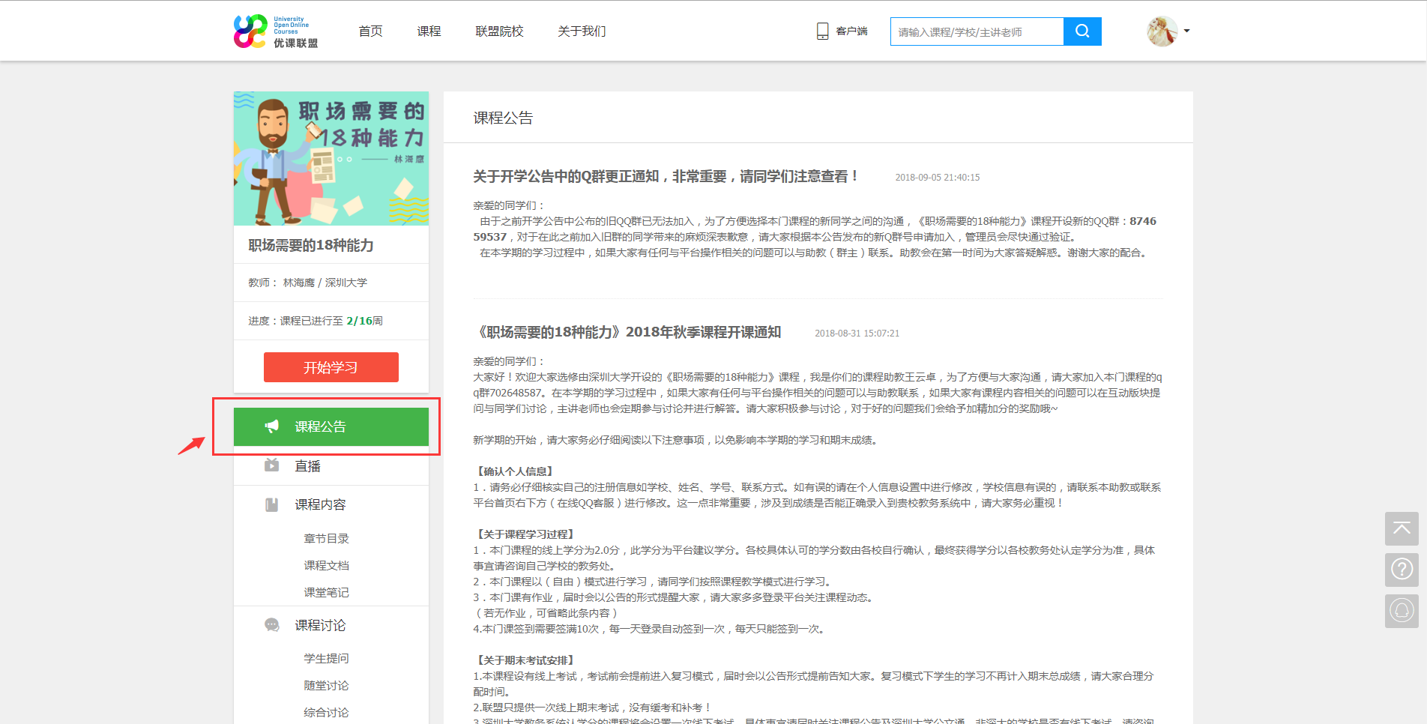
6.5、课程公告
在课程主页，点击【课程公告】，可查看当前课程的全部公告

Slide 34
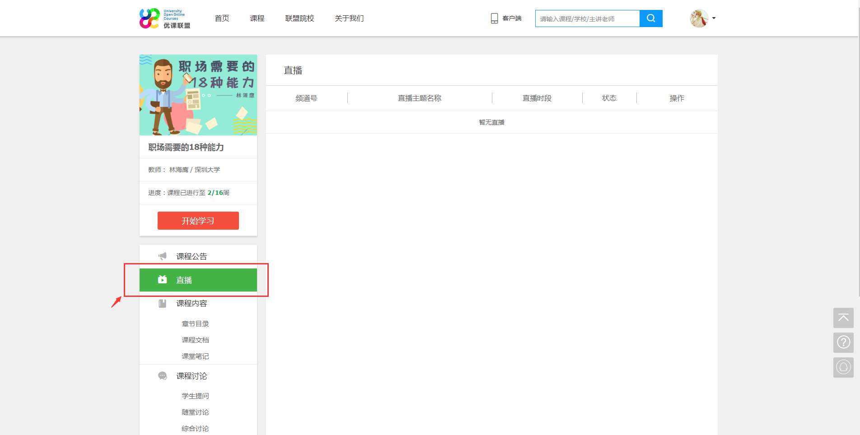
6.6、直播
在课程主页，点击【直播】，可查看当前课程的全部直播课

Slide 35
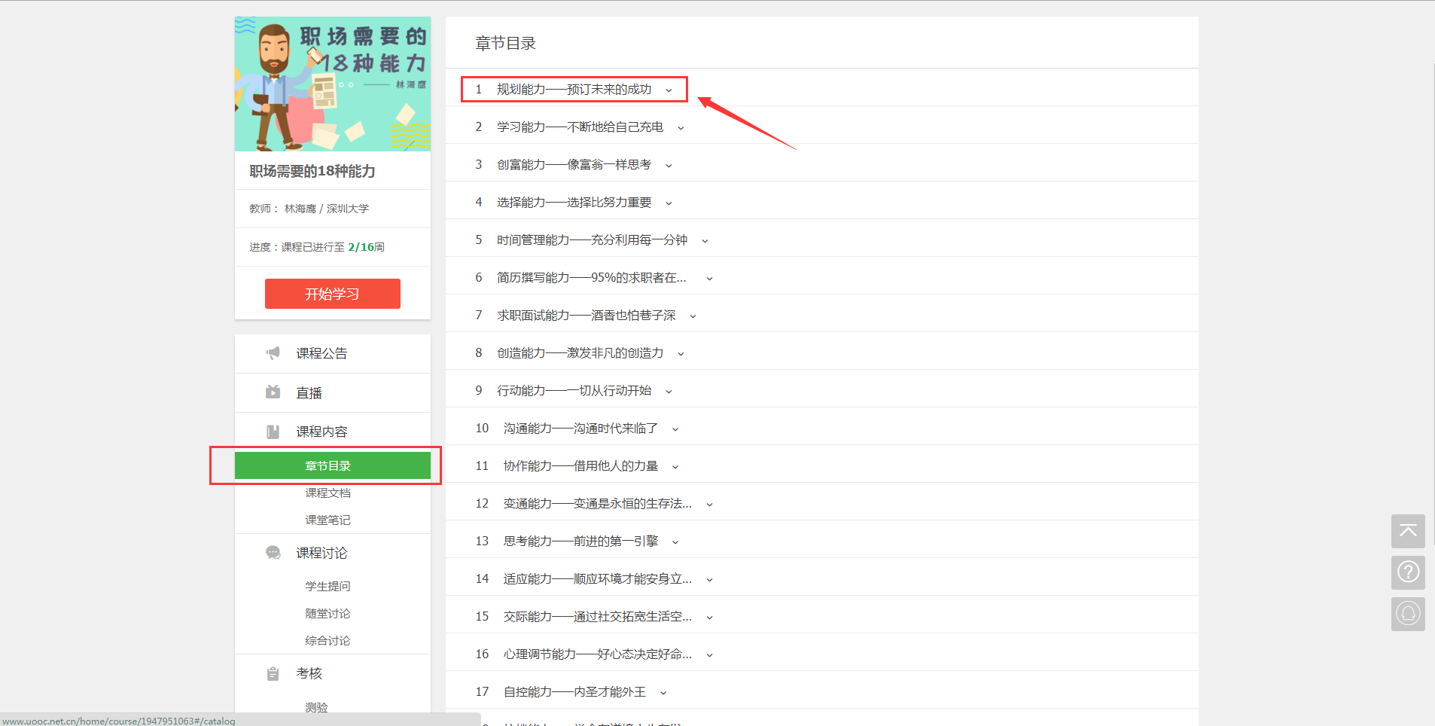
6.7、课程内容-章节目录
在课程主页，点击【章节目录】，
可快速查看当前课程的全部章节
并进入学习。

Slide 36
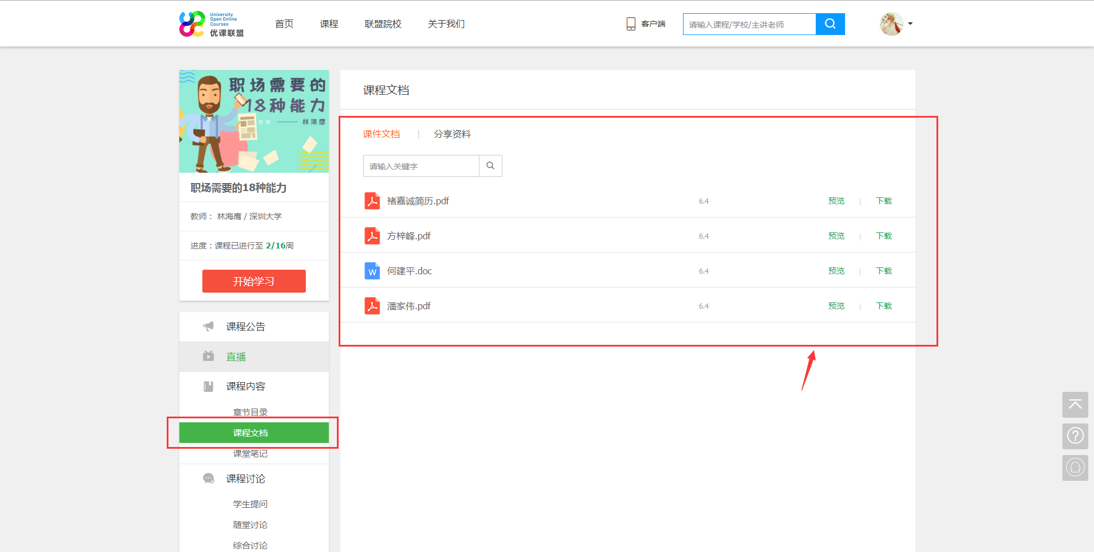
6.7、课程内容-课程文档
在课程主页，点击【课程文档】，可查看当前课程老师上传的全部文档。

Slide 37
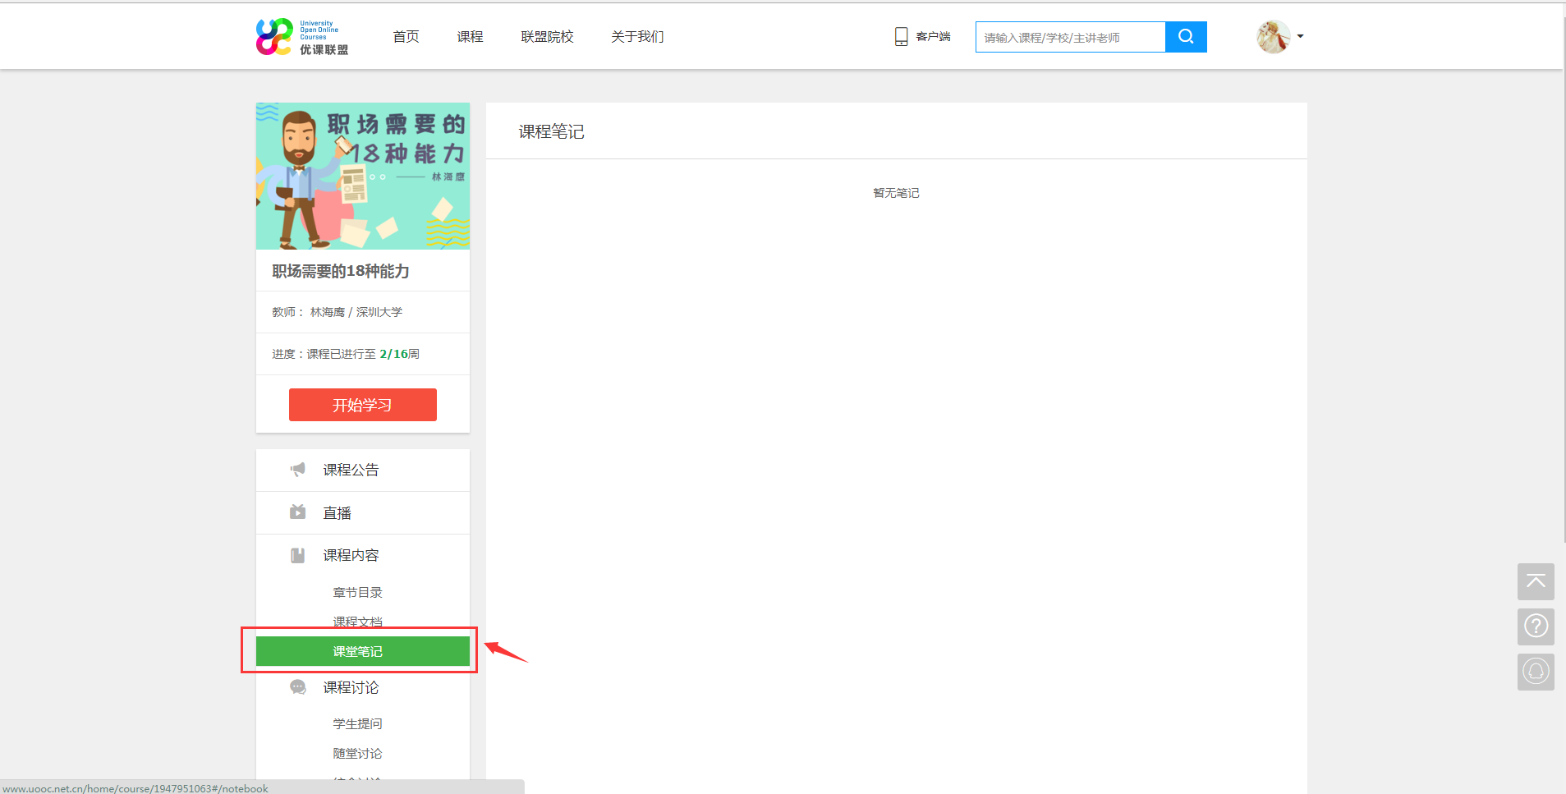
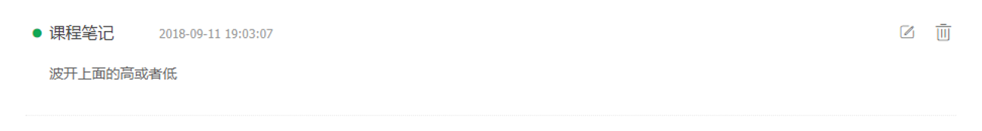
6.7、课程内容-课堂笔记
在课程主页，点击【课堂笔记】，可查看当前课程我记录的所有笔记。

Slide 38
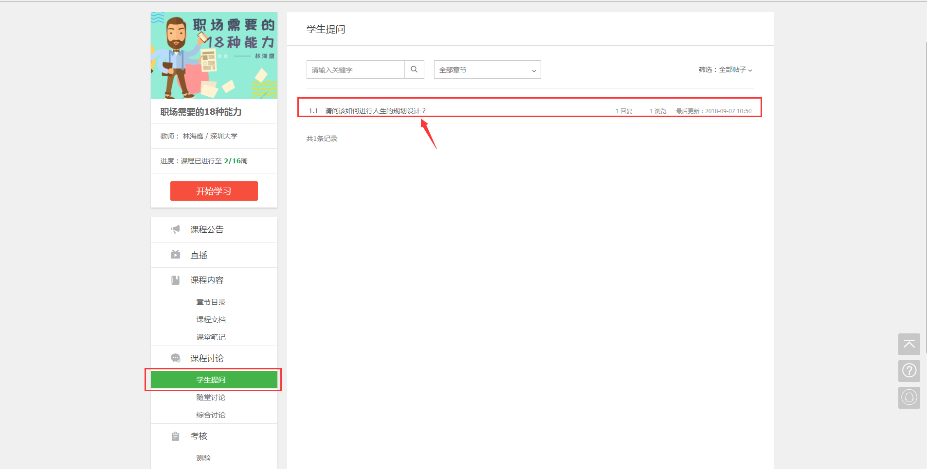
6.8、课程讨论-学生提问
可查看全部学生提问。

Slide 39
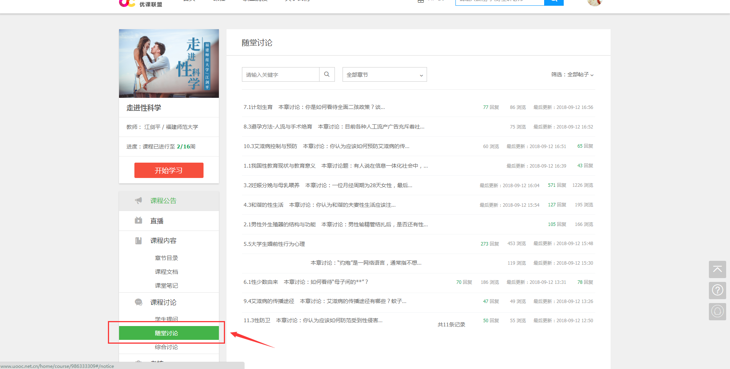
6.8、课程讨论-随堂讨论
可查看全部随堂讨论。

Slide 40
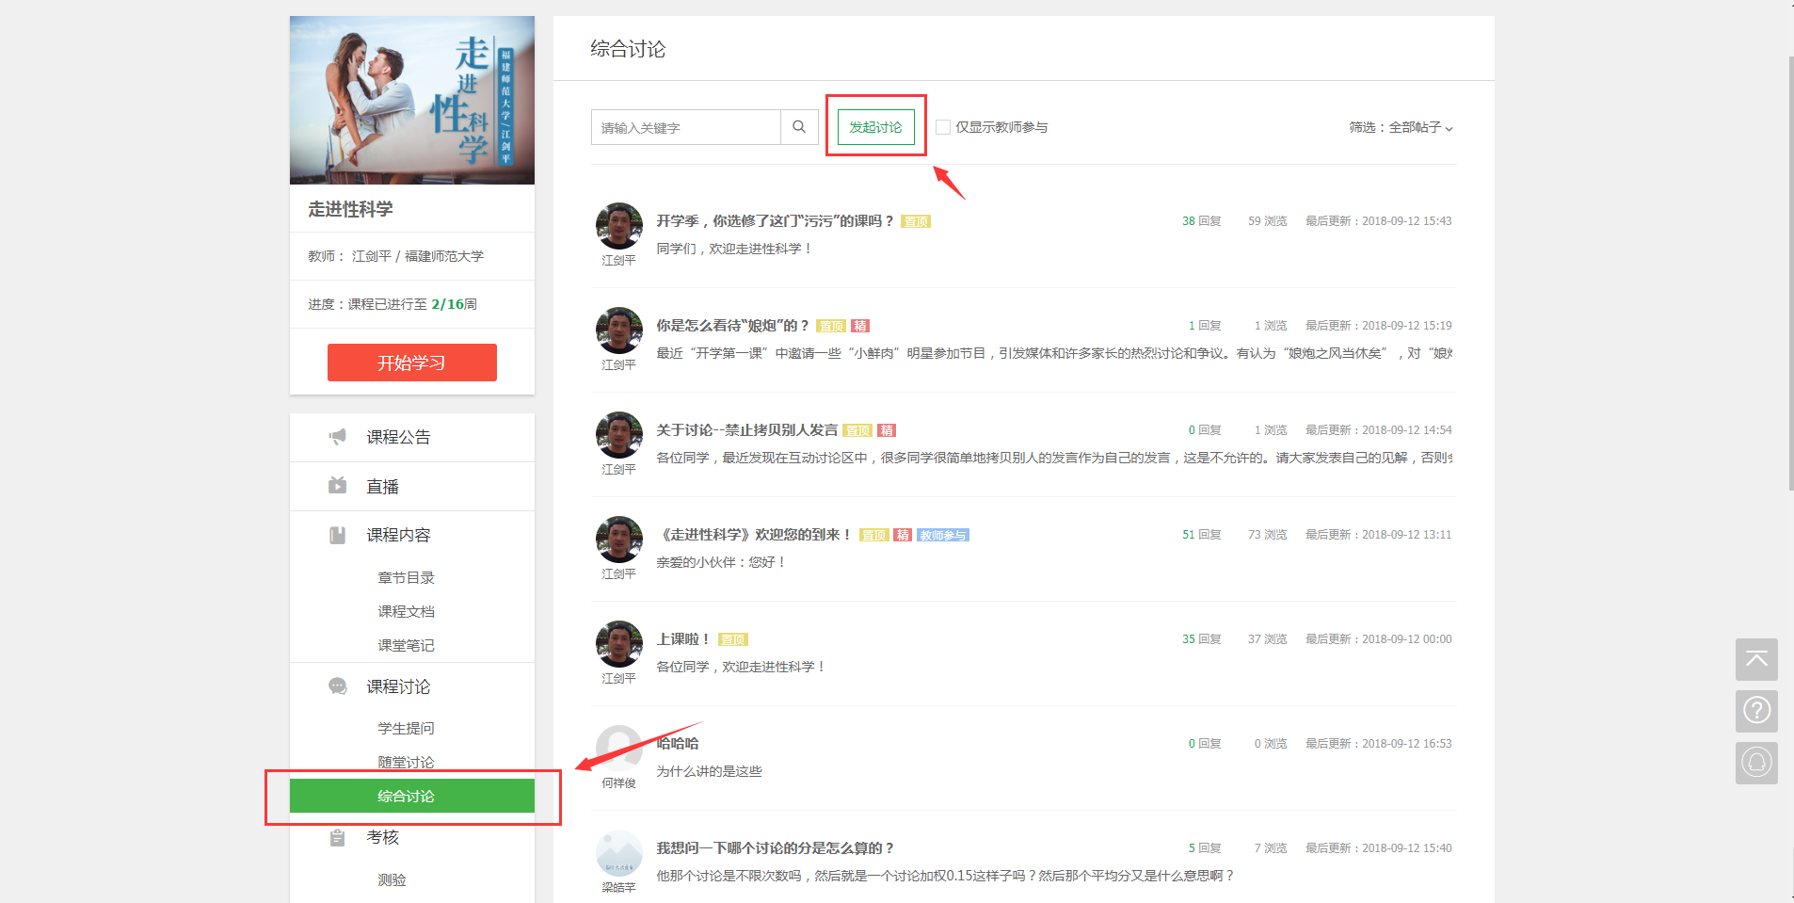
6.8、课程讨论-综合讨论
可发起讨论。
可查看全部综合讨论。

Slide 41
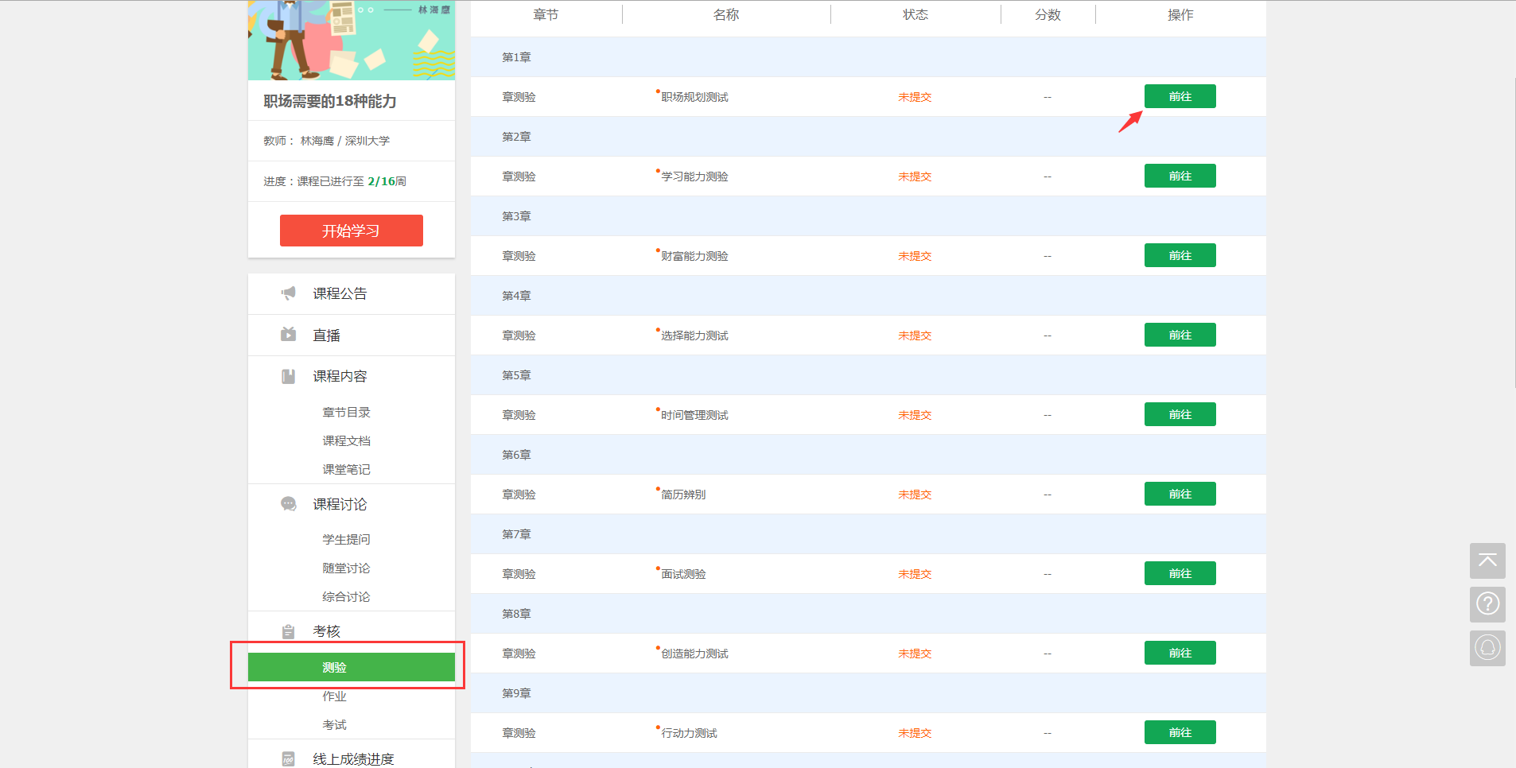
6.9、考核-测验
在课程主页，查看考核下的【测验】，可查看当前课程下测验模块的相关内容，并进入完成测验

Slide 42
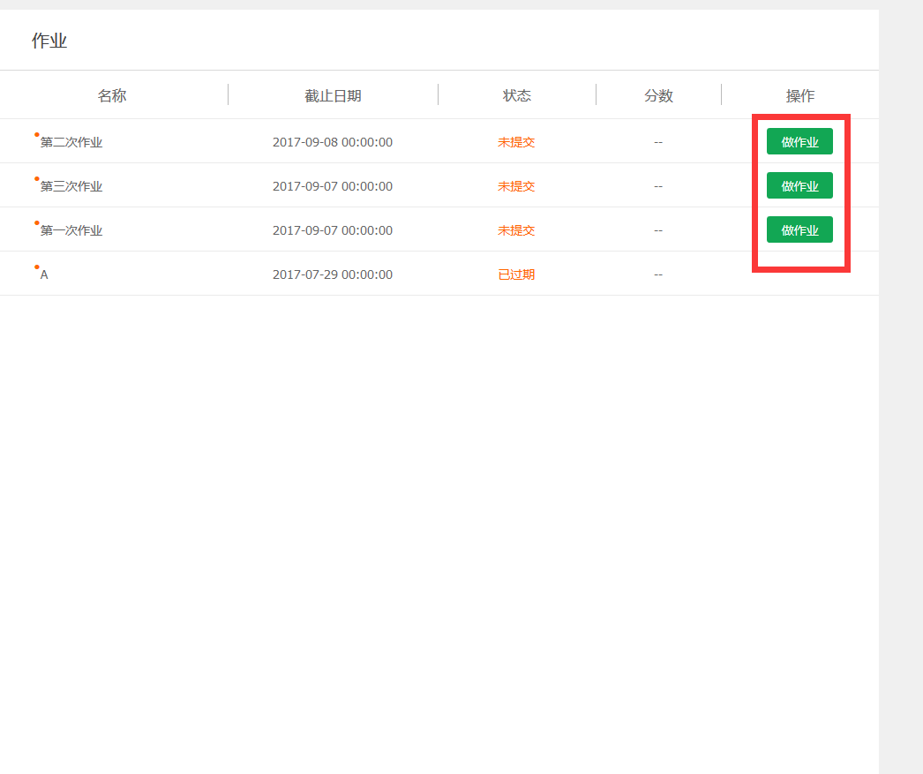
6.9、考核-作业
在课程主页，查看考核下的【作业】，
可查看当前课程下作业模块的相关内容，
并进入完成作业。

Slide 43
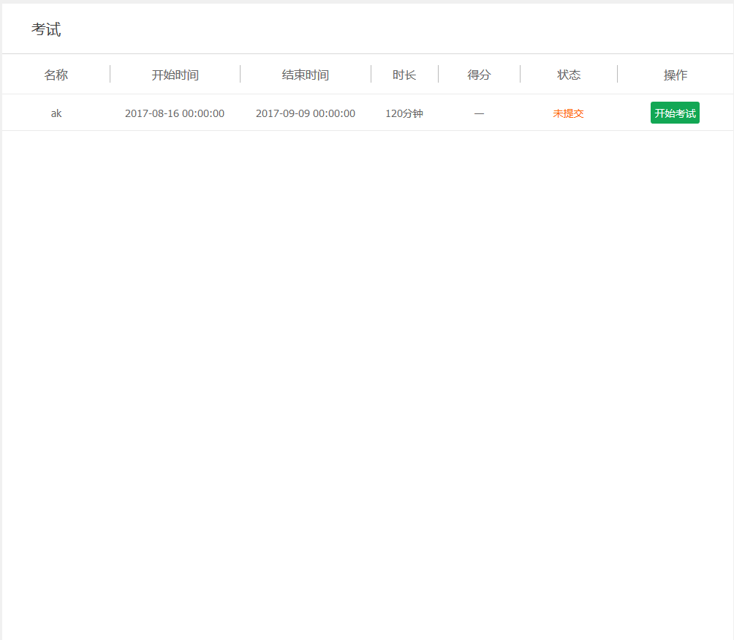
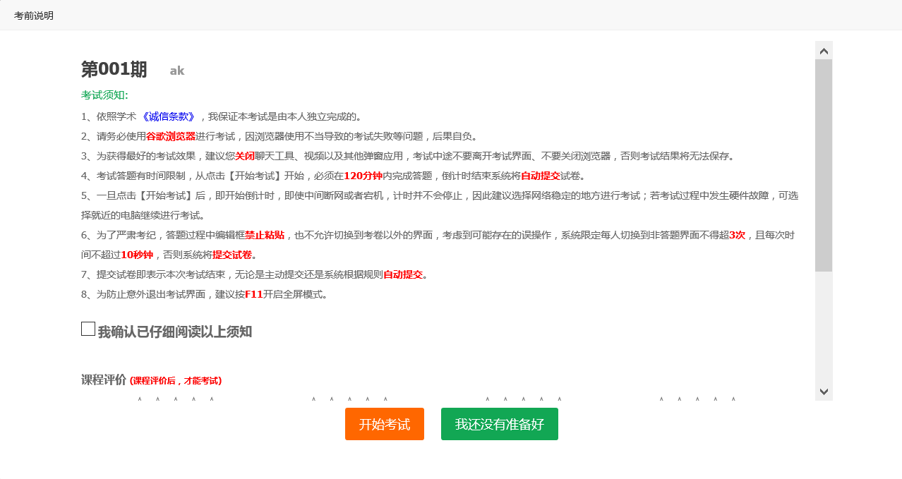
6.9、考核-考试
在课程主页，查看考核下的【考试】，
可查看当前课程下的考试，点击
【开始考试】进行考试，考试前需要
阅读考试须知后方可开始考试

Slide 44
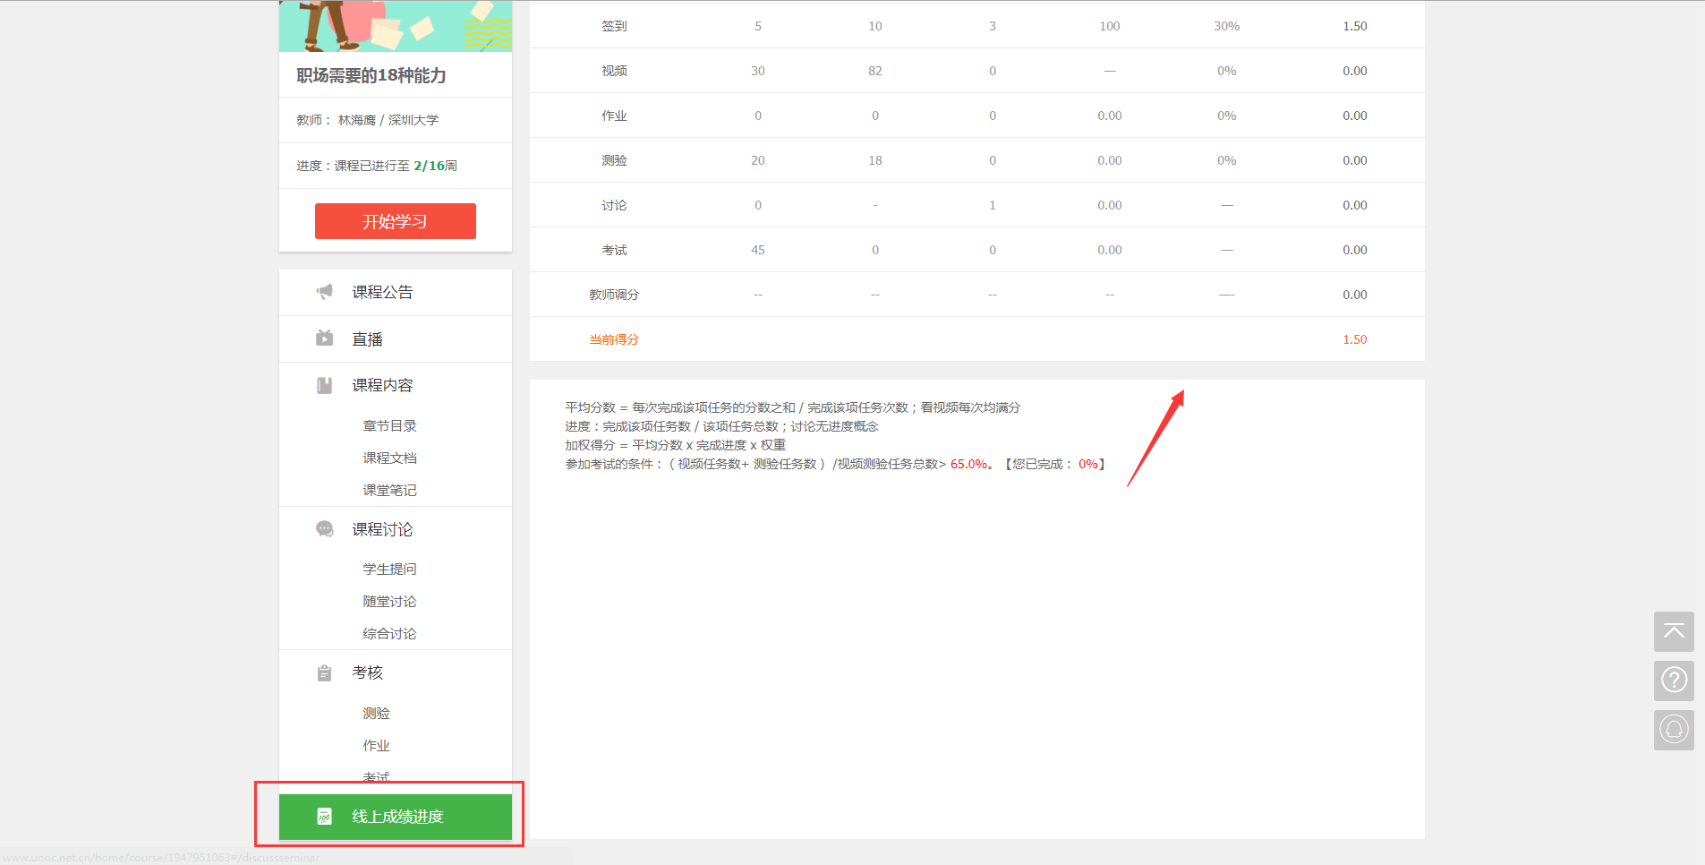
6.10、线上成绩进度
可查看当前线上成绩进度。

Slide 45
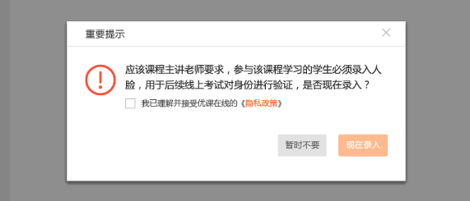
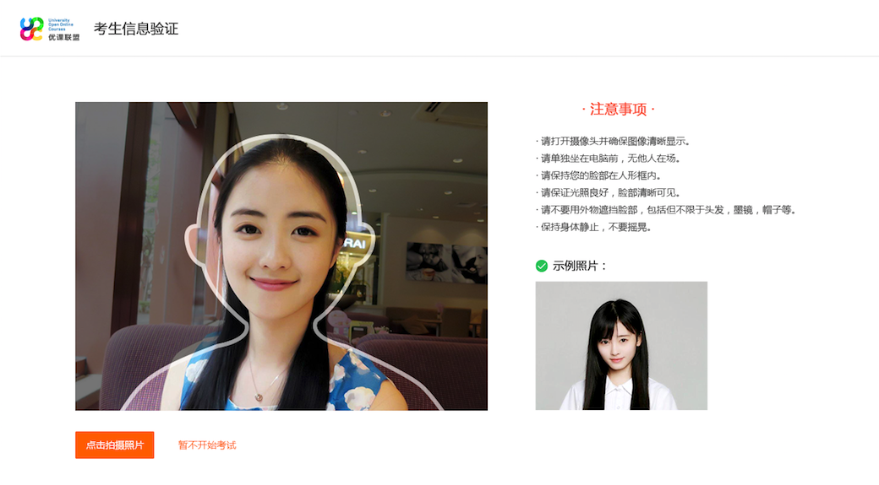
6.11、人脸识别
如果老师设置了考试前必须进行人脸识别，则需要录入人脸识别信息然后才能参加考试

Slide 46
7
课程退课

Slide 47
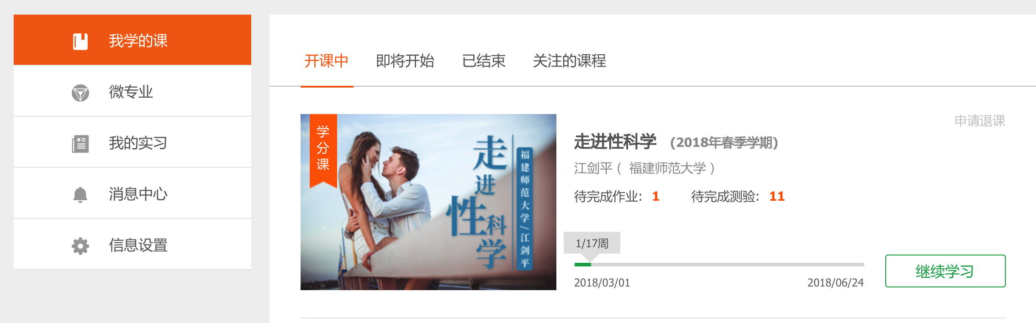
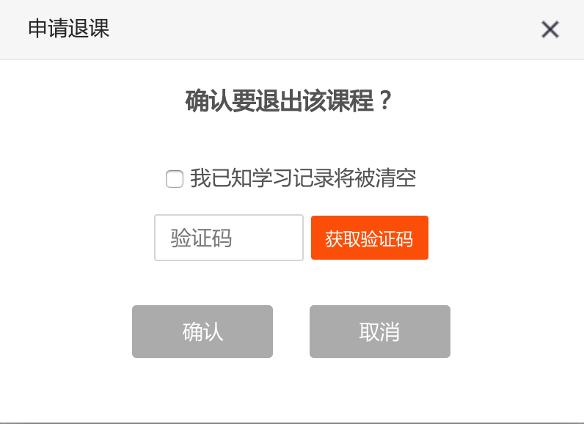
7.1、课程退课
如需退课，在我学的课中，找到需要退课的课程，
点击【申请退课】，点击“获取验证码”后输入
手机收到的验证码，并点击确认。
退课后，所有学习记录将被清空，并且无法恢复！

Slide 48
8
个人中心

Slide 49
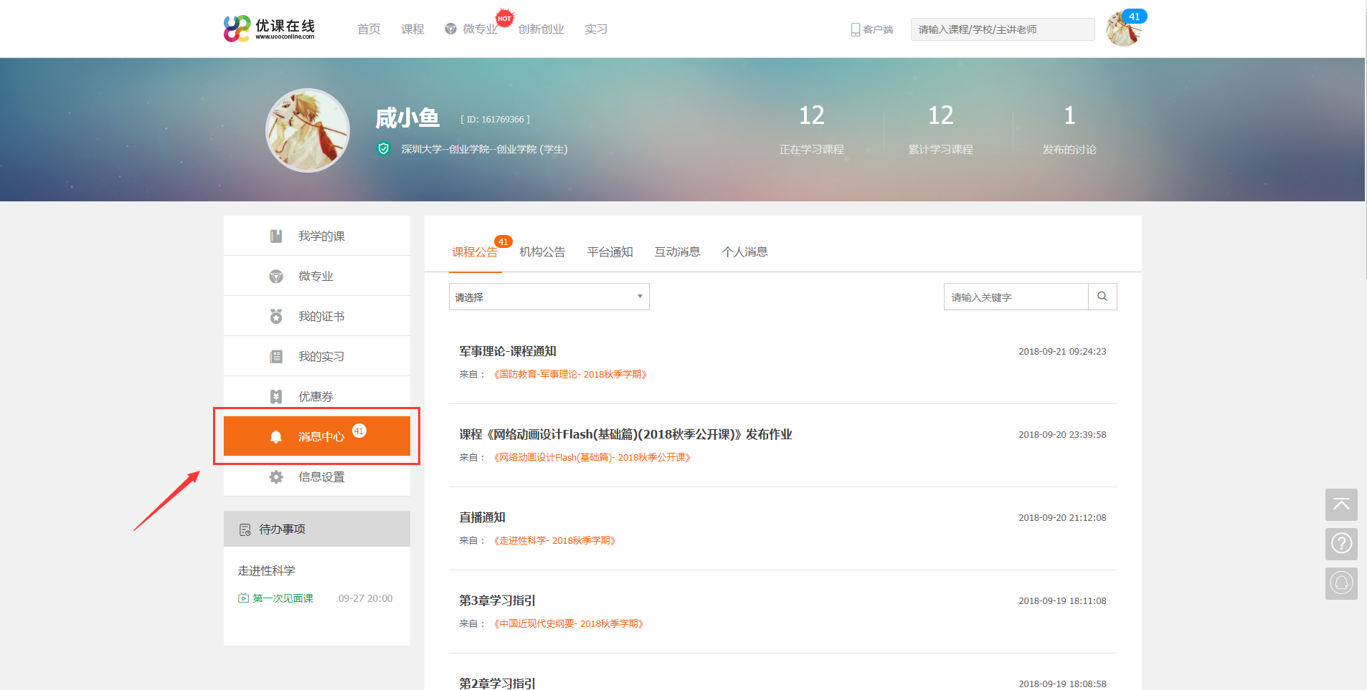
8.1、消息中心
可查看收到的
各类消息。

Slide 50
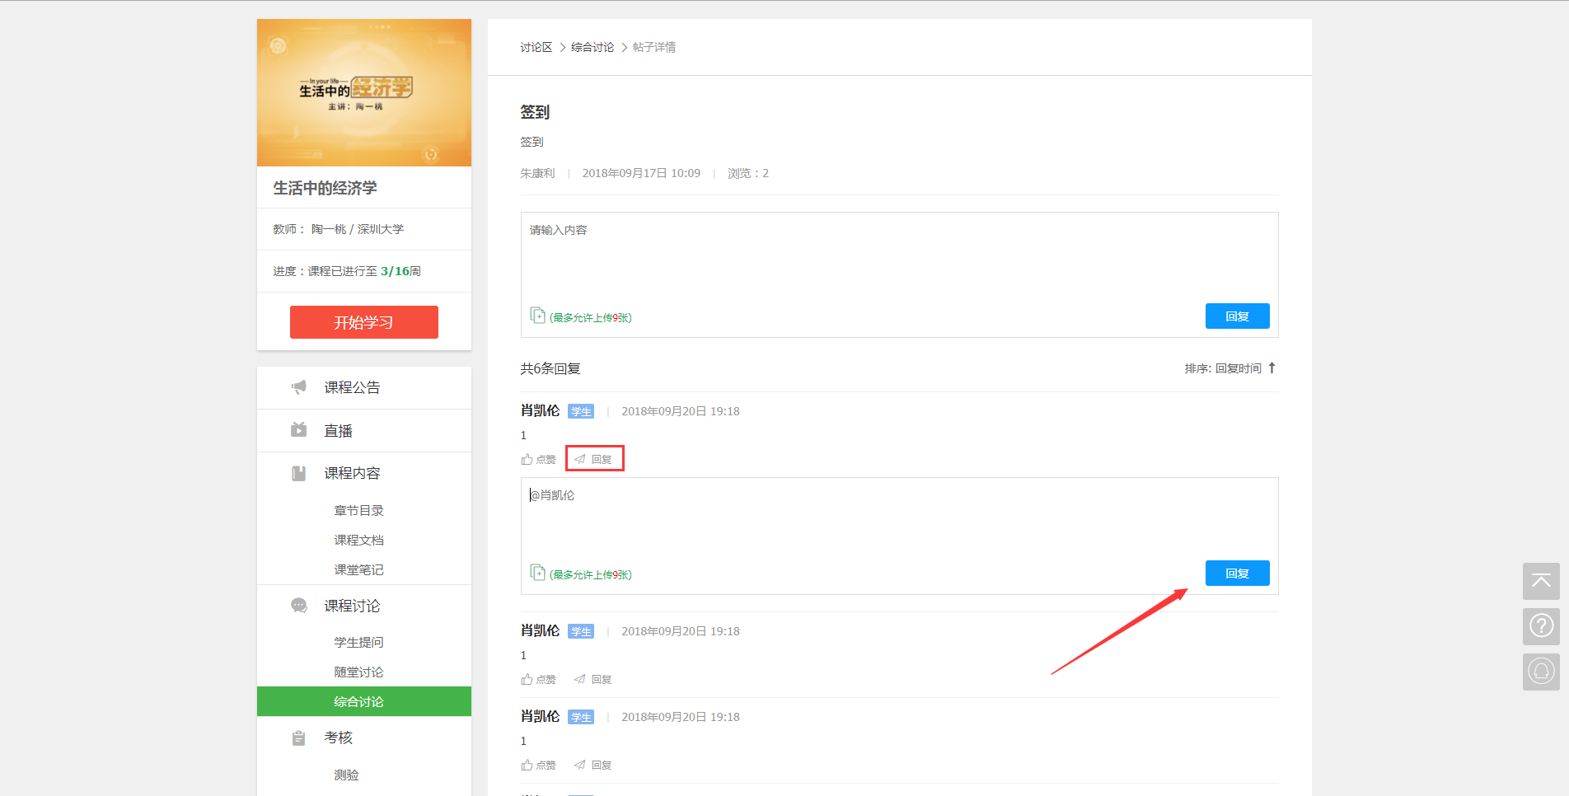
8.1、消息中心
讨论区支持跟帖回复功能。

Slide 51
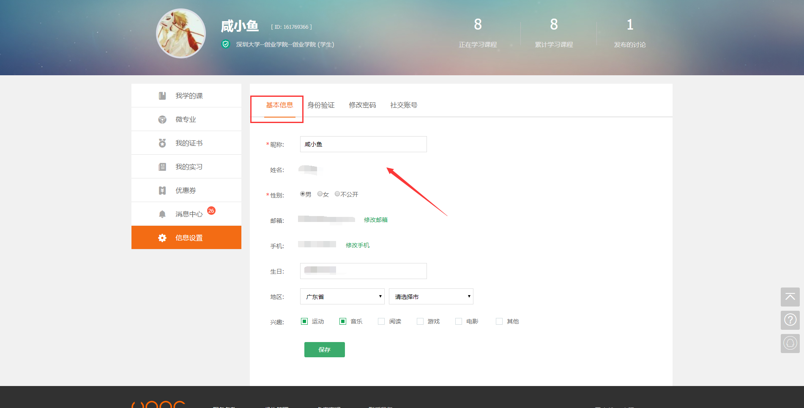
8.2、信息设置-基本信息
可查看并修改基本信息。

Slide 52
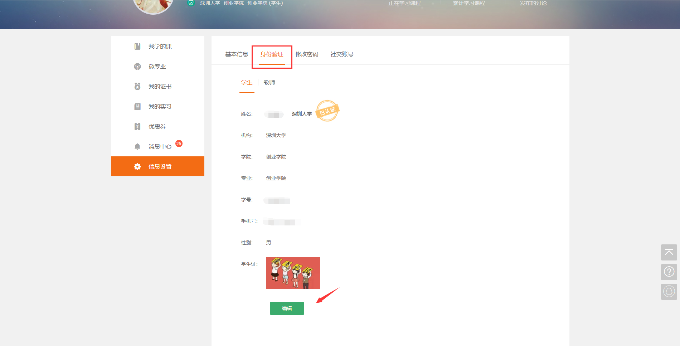
8.2、信息设置-身份验证
可编辑个人的基本信息。

Slide 53
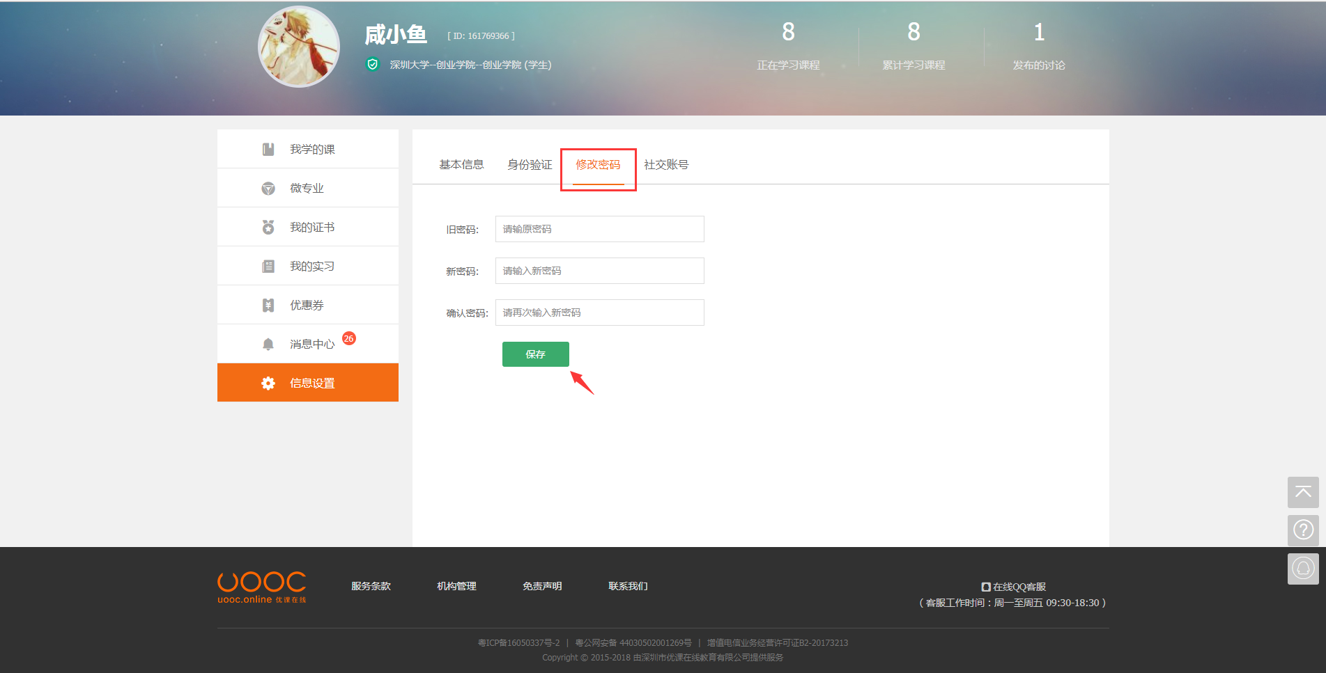
8.2、信息设置-修改密码
可修改密码。

Slide 54

8.2、信息设置-社交账号
可绑定或解绑社交账号。

Slide 55
9
问题咨询

Slide 56

9.1、问题咨询
点击进入问题中心。

Slide 57

9.2、我要提问
输入问题并提交。

Slide 58
祝您使用愉快！

